Slide 1

การปฏิบัติการส่งน้ำ ติตตาม และประเมินผล ระดับฝ่ายส่งน้ำและบำรุงรักษา
ฝ่ายส่งน้ำและบำรุงรักษาที่ 2
โครงการส่งน้ำและบำรุงรักษาลำปาว สำนักงานงานชลประทานที่ 6
Notes:
คณะอนุกรรมการ การพัฒนาคุณภาพการบริหารจัดการโครงการส่งน้ำและบำรุงรักษาและฝ่ายส่งน้ำและบำรุงรักษา

Slide 2

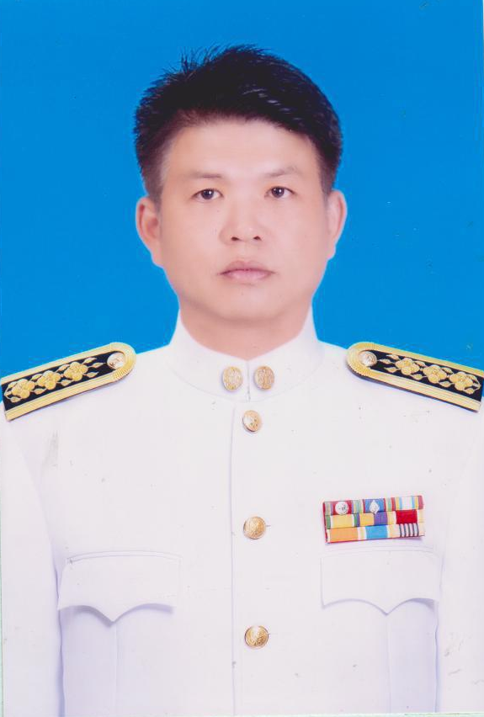
ชื่อ : นายอภิรักษ์ ศรีสุข
ตำแหน่ง : นายช่างชลประทานชำนาญงาน
เข้ารับราชการ : วันที่ 2 ธันวาคม 2536
อายุ 52 ปี อายุราชการ 28 ปี
หน้าที่ปัจจุบัน
หัวหน้าฝ่ายส่งน้ำและบำรุงรักษาที่ 2
โครงการส่งน้ำและบำรุงรักษาลำปาว

Slide 3
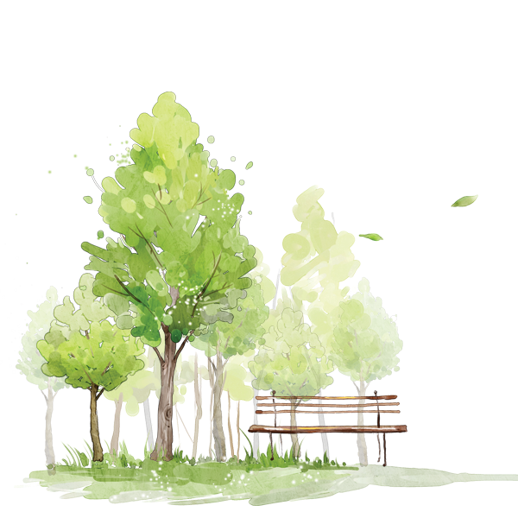
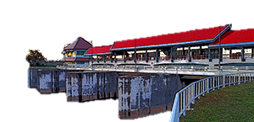
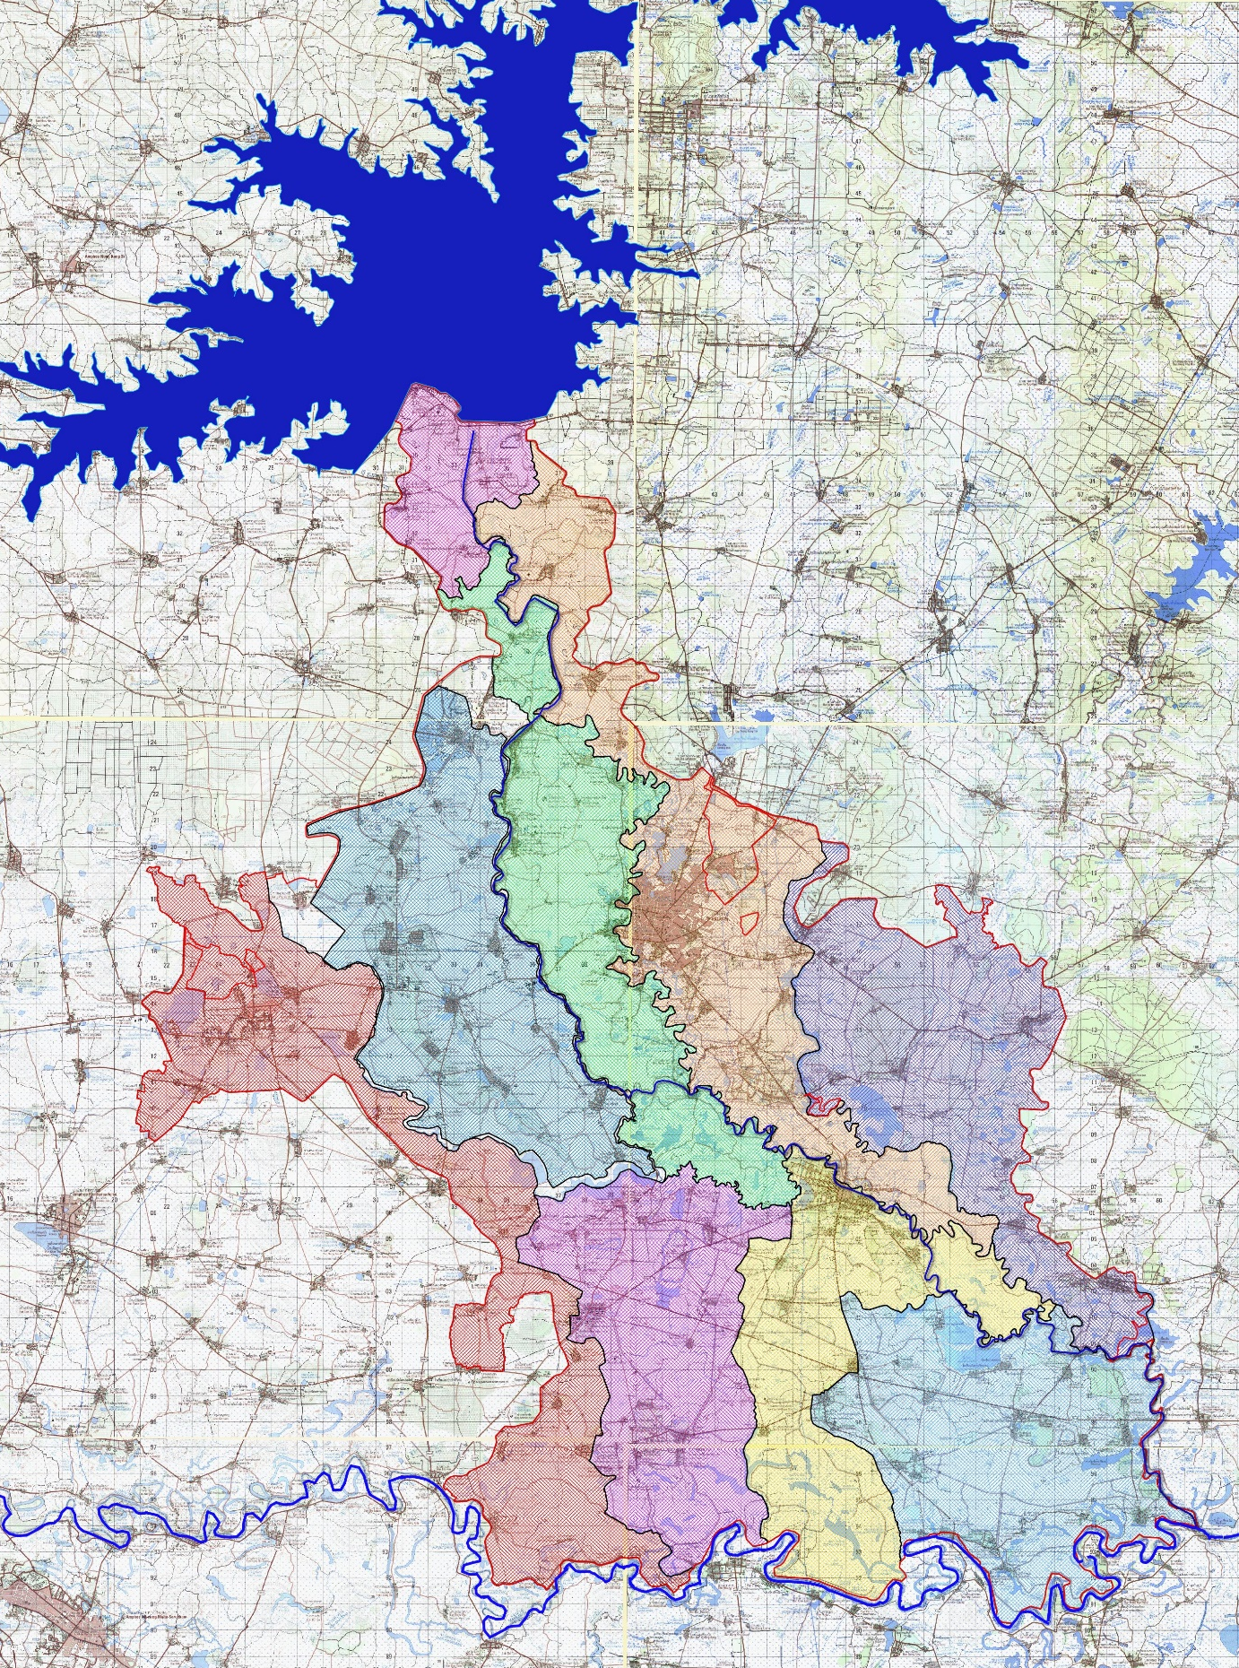
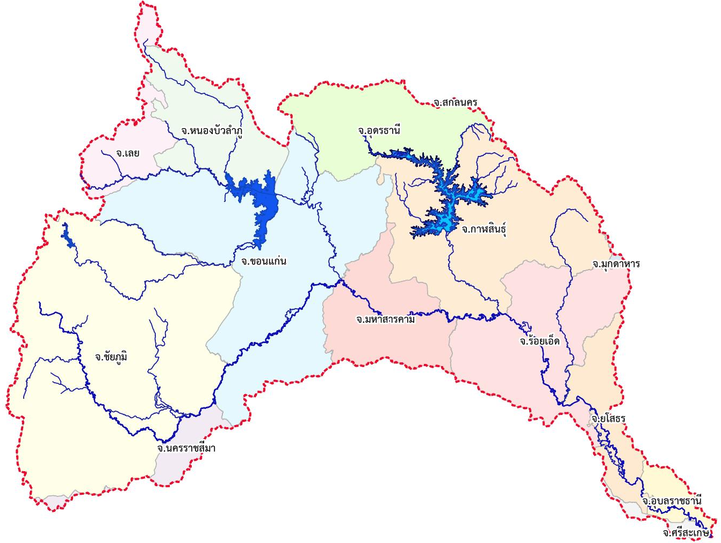








เขื่อนลำปาว (Lampao Dam)
1 ใน 3 เขื่อนขนาดใหญ่ ในพื้นที่ลุ่มน้ำชี
โครงการส่งน้ำและบำรุงรักษา
ที่ตั้ง อ.เมืองกาฬสินธุ์ จ.กาฬสินธุ์
1
เขื่อนลำปาว
ความจุ 1,980 ล้าน ลบ.ม.
พื้นที่อ่างฯครอบคลุม 2 จังหวัด 12 อำเภอ
2
พื้นที่ชลประทาน 306,963 ไร่
3
4
เขื่อนจุฬาภรณ์
เขื่อนอุบลรัตน์
ครอบคลุม 4 อำเภอ 33 ตำบล
5
6
29,174 ครัวเรือน เกษตรกร
7
การเกษตรที่สำคัญ..
ข้าว,ปลา-กระชัง,กุ้งก้ามกราม
8
9
ฝ่ายส่งน้ำฯ 9 ฝ่าย
ข้อมูลมูลอุตุ-อุทกวิทยา และการใช้น้ำ
ข้อมูลอัตรากำลัง
ฝน
Inflow
การใช้น้ำการเกษตรฤดูฝน
การใช้น้ำการเกษตรฤดูแล้ง
อัตรากำลัง รวม 209 คน
แนวโน้มบุคลากร
เฉลี่ย 1,350 มม./ปี
ฝนตก 99 วัน/ปี
เฉลี่ย 2,027
ล้าน ลบ.ม./ปี
เฉลี่ย 1,282
ลบ.ม./ไร่
เฉลี่ย 1,730
ลบ.ม./ไร่
ข้าราชการ 15
ประจำ 59 พ.ราช 25
ลดลง
อย่างต่อเนื่อง

Slide 4









เข้าใจพื้นที่ เข้าใจความต้องการ เข้าใจปัญหา สู่การปฏิบัติ
กำหนดทิศทาง
ถ่ายทอดสู่ผู้ปฏิบัติ
การจัดทำแผนงานโครงการ
เอกสาร
ประชุมชี้แจง
จัดทำแผนงาน
ทบทวนแผนงาน
จังหวัดกาฬสินธุ์
แก้ไขปัญหาความต้องการ
สร้างความเข้าใจ
เร่งด่วน/เฉพาะหน้า
กลุ่มผู้รับบริการ
กำหนดผู้รับผิดชอบ
ระยะยาว/ยั่งยืน
ติดตามประเมินผล
สรุปผลการดำเนินงาน
การจัดวางอัตรากำลัง
ห้องประชุม/สนาม
และรายงานตามรอบเวลา
สรุปบทเรียน
เหมาะสม/เพียงพอ
ให้เป็นไปตามแผน/แก้ไข
นวัตกรรม/องค์ความรู้
พัฒนาความรู้/สมรรถนะ

Slide 5
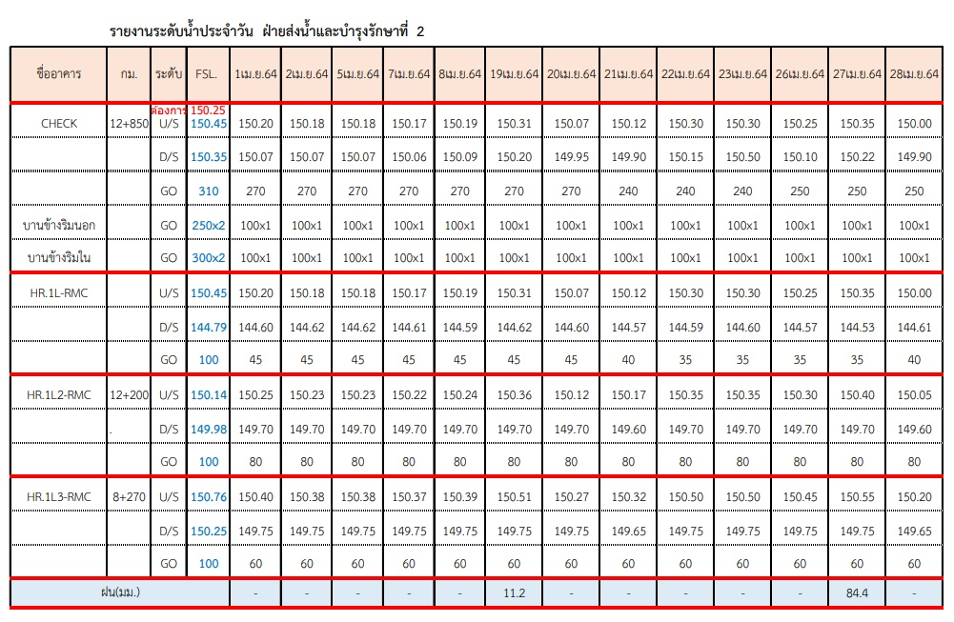
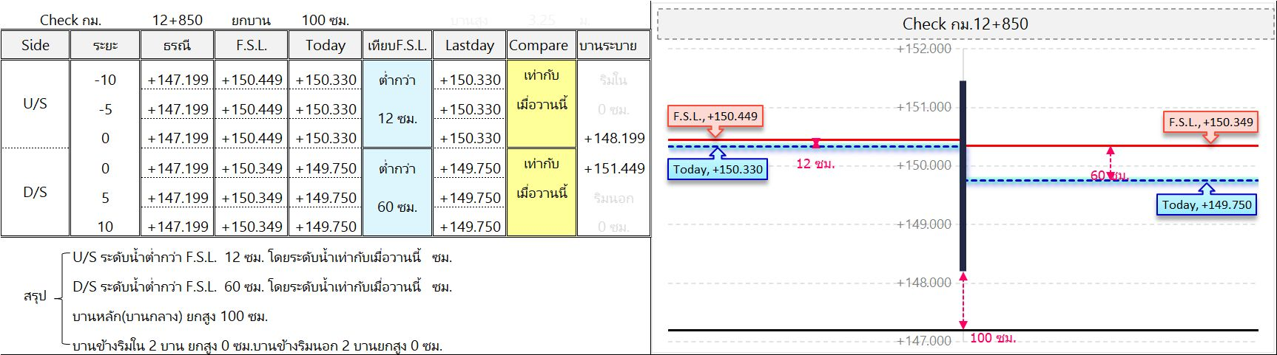
การรวบรวมและจัดทำฐานข้อมูลฝ่ายส่งน้ำและบำรุงรักษา
ประเภทรายงาน | ชื่อรายงาน | ผู้รับผิดชอบ | ลักษณะการบันทึก |  |  | หมายเหตุ
 |  |  | สมุดบันทึก | file | GPS
1.ประจำวัน | 1. ระดับน้ำในคลอง 3 เวลา , น้ำฝน และระดับน้ำชี | ผู้รักษาอาคาร ชป. |  | 
 | 2. ขอเปิด – ปิดบาน ปตร. | พนักงานส่งน้ำ |  | 
 | 3. ลงเวลาทำการ | ธุรการ | 
 | 4. การรับ – ส่ง วิทยุ | ธุรการ | 
 | 5. รายงานผลการซ่อมแซม | พนักงานส่งน้ำ |  |  | 
2.ประจำสัปดาห์ | 1. ความก้าวหน้าการใช้ที่ดิน | พนักงานส่งน้ำ, สน.บร. |  | 
 | 2. ความต้องใช้น้ำชลประทาน | พนักงานส่งน้ำ, สบ.คบ. |  | 
 | 3. ความก้าวหน้างานซ่อมแซม/ปรับปรุง | พนักงานส่งน้ำ |  |  | 
 | 4. การวัดน้ำชลประทาน | พนักงานส่งน้ำ, สบ.คบ. |  | 
3.ประจำเดือน | 1. รายงานเวลาปฏิบัติงาน | ธุรการ |  | 
 | 2. ใบสำคัญค่าแรง | ธุรการ |  | 
 | 3. พบปะเกษตรกร | พนักงานส่งน้ำ |  | 
 | 4. ผลการบำรุงรักษา | พนักงานส่งน้ำ |  | 
 | 5. น้ำใต้ดิน | พนักงานส่งน้ำ |  | 
ตารางการรวบรวมข้อมูล ฝ่ายฯ
Notes:
จัดทําเพื่อ ....เช่น เป็นฐานข้อมุลที่ใช้ในการปฏิบัติงาน
การใช้ประโยชน์... เช่น มีความสะดวกรวดเร็ว ง่ายต่อการใช้งาน

Slide 6

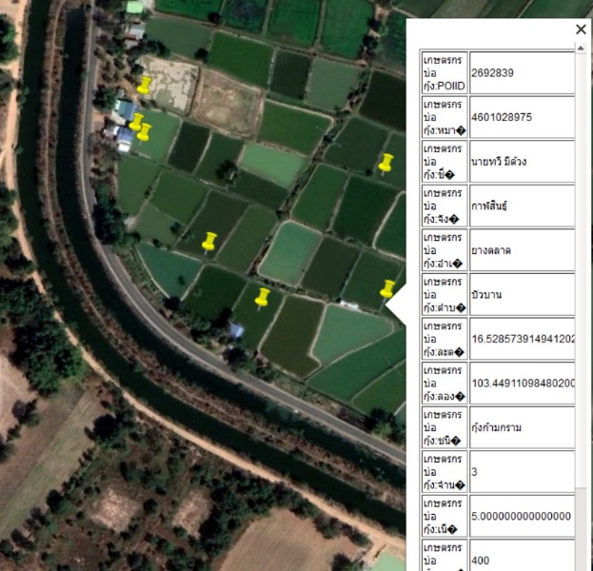
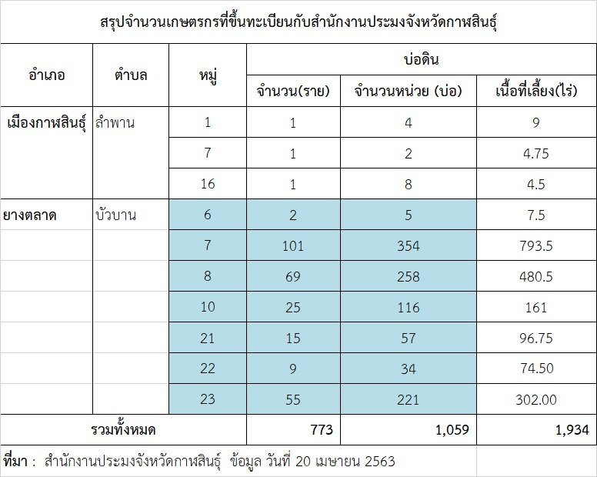
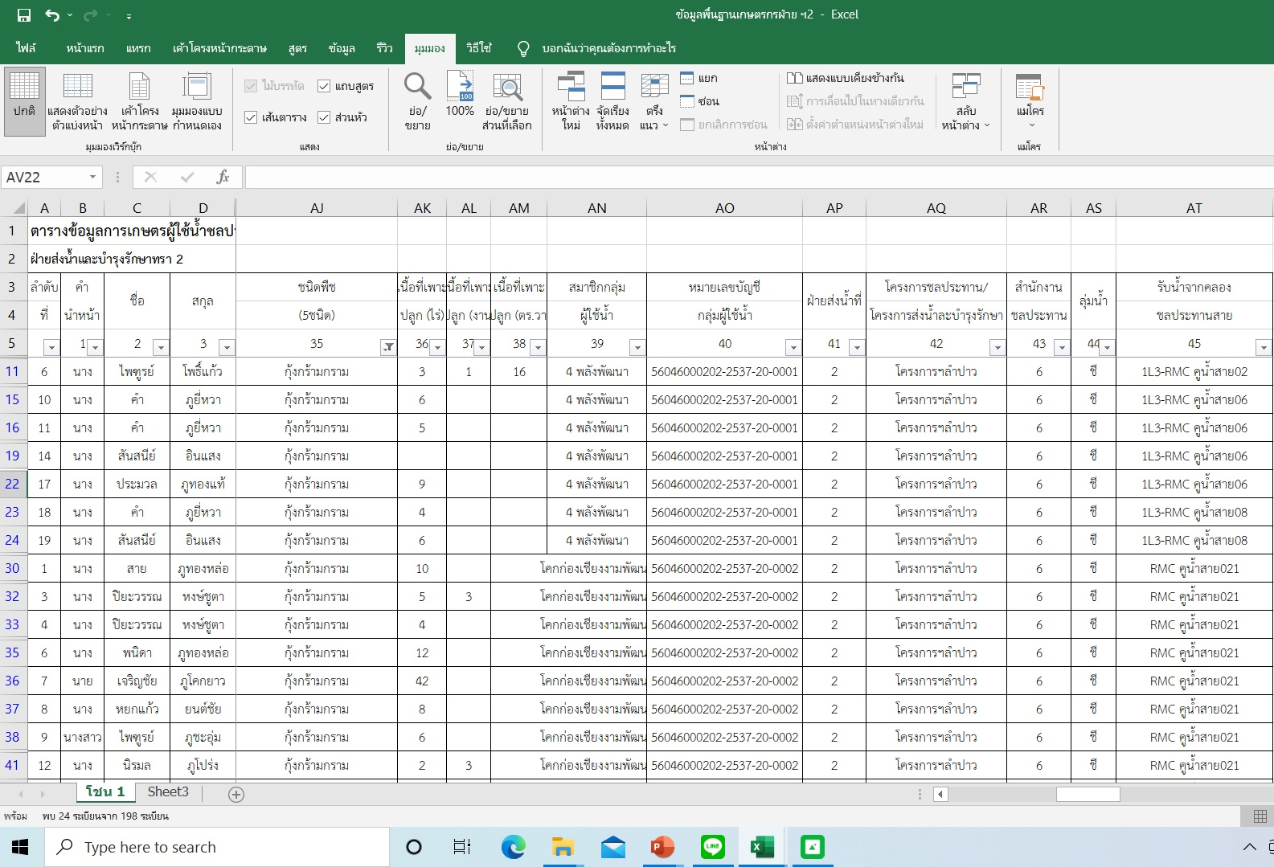
การจัดทำและจัดเก็บข้อมูล
จัดเก็บข้อมูลเลี้ยงกุ้งก้ามกรามในพื้นที่ ฝ่ายฯ2
Notes:
ด้านข้อมูลการ เลี้ยงกุ้ง ได้ประสานกับ สนง.ประมงจังหวัด ในด้านข้อมูล
และนํามาจัดทําในรูปแบบ GIS เพื่อสะดวกต่อการใช้งาน และการวาง
แผนบริหารจัดการนํ้า

Slide 7
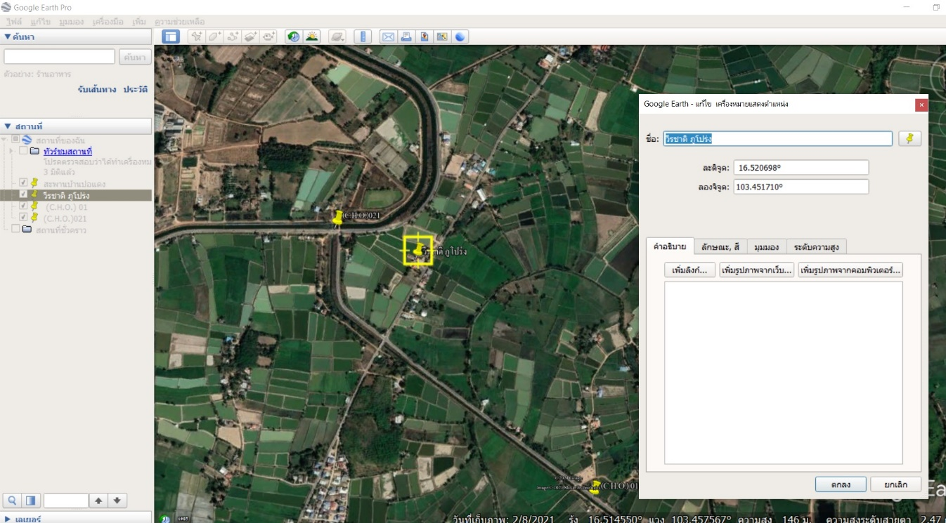
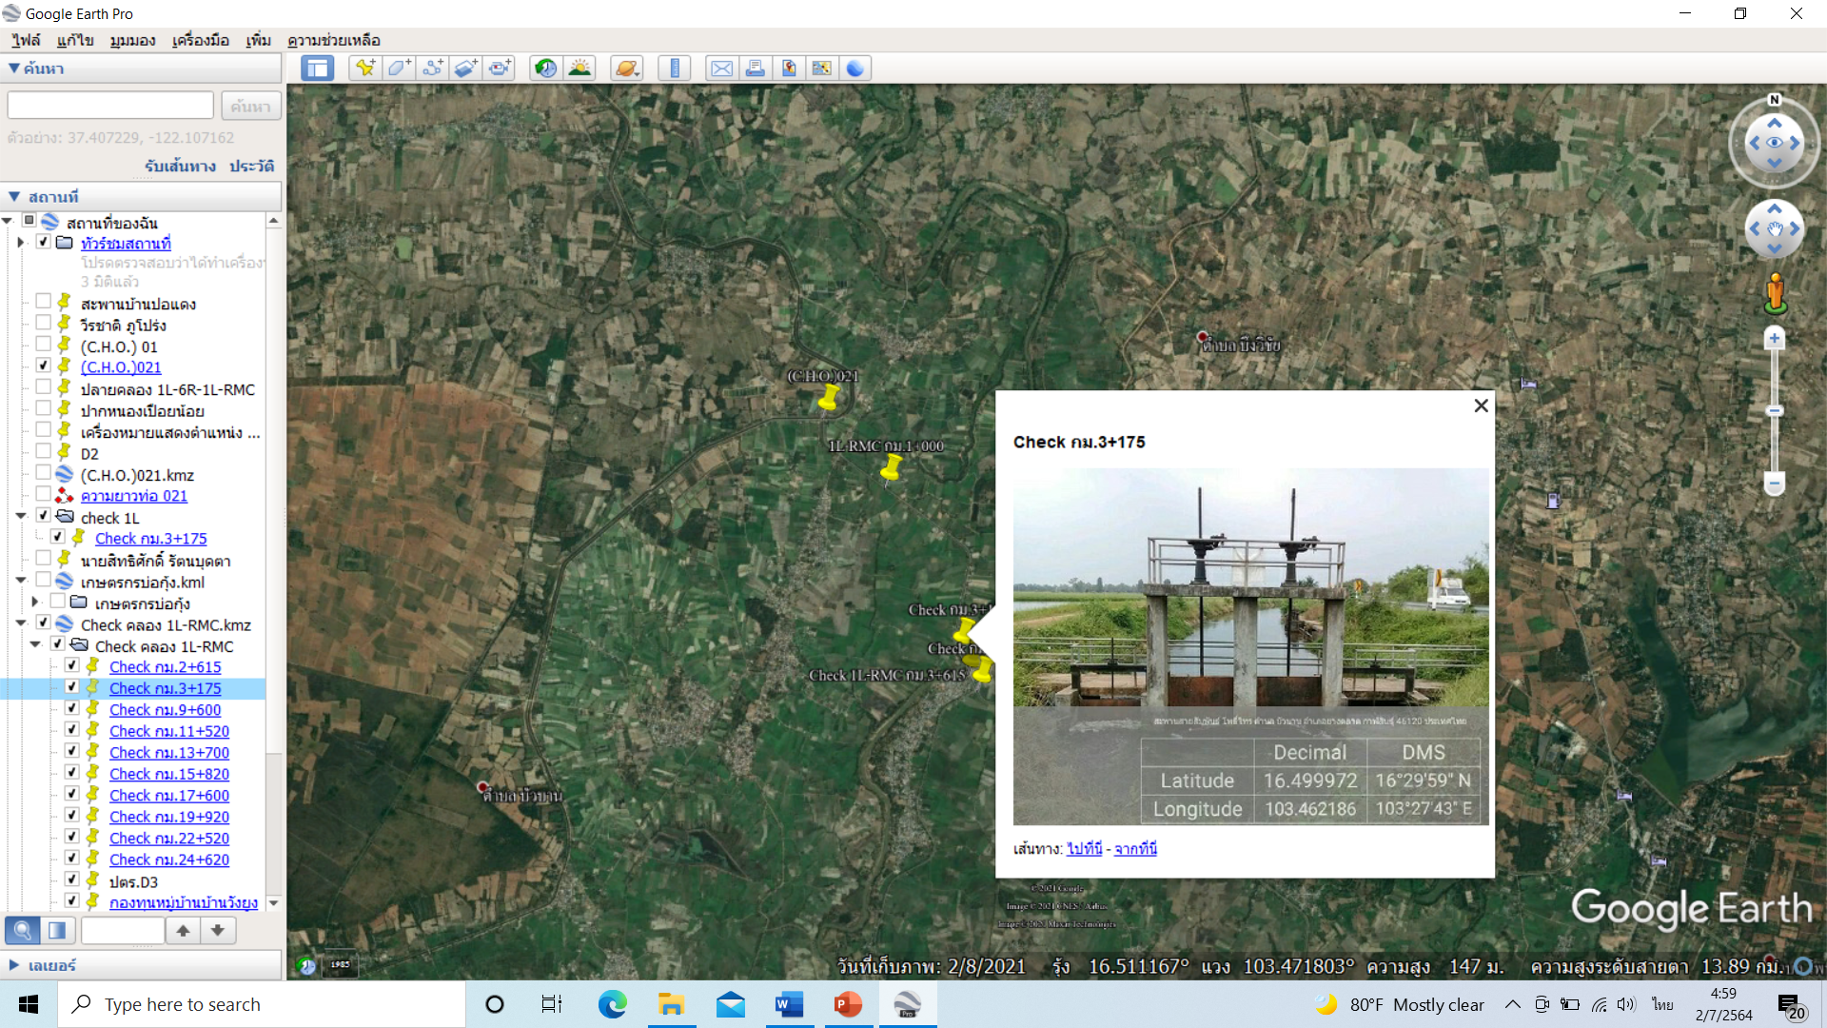
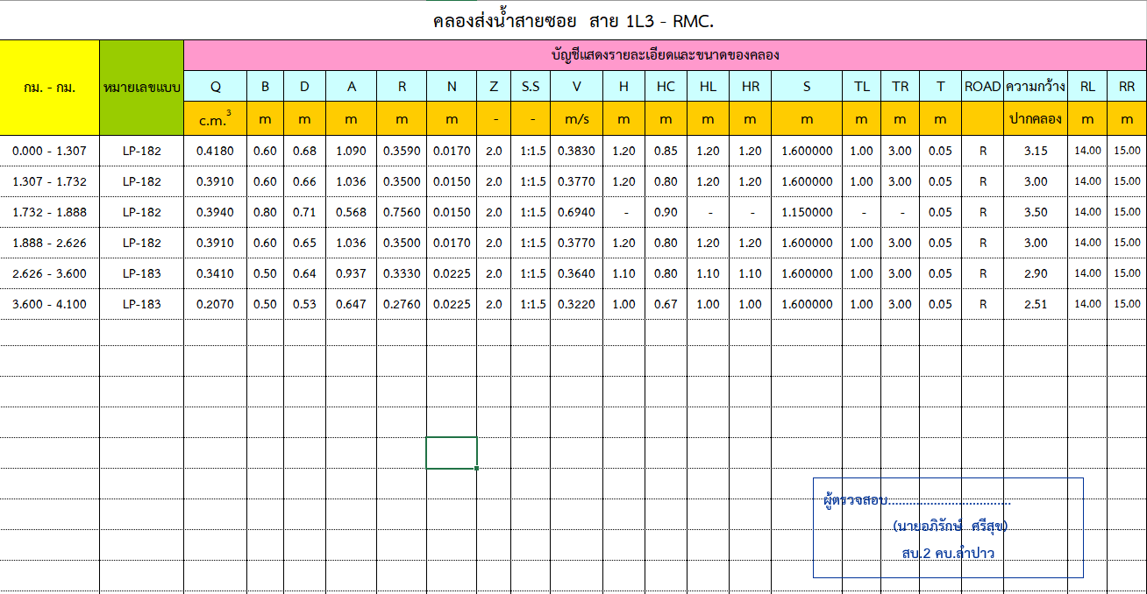
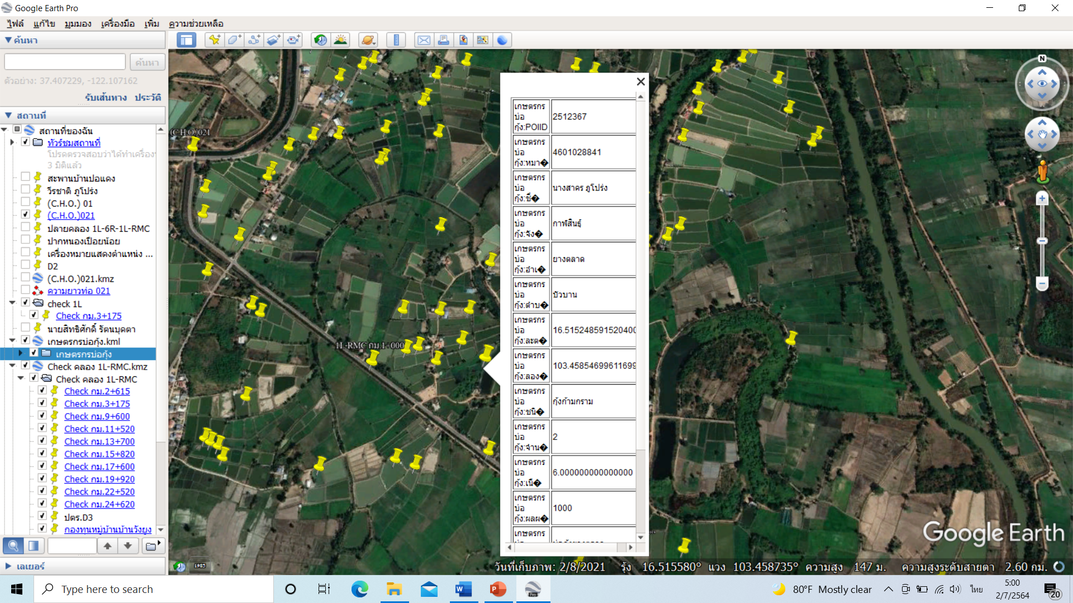
ข้อมูลอาคารชลประทาน
ข้อมูลเกษตรกรผู้เลี้ยงกุ้ง
Notes:
อธิบายว่าคืออะไร ใช้โปรแกรมอะไร เอาไปใช้อะไร

Slide 8
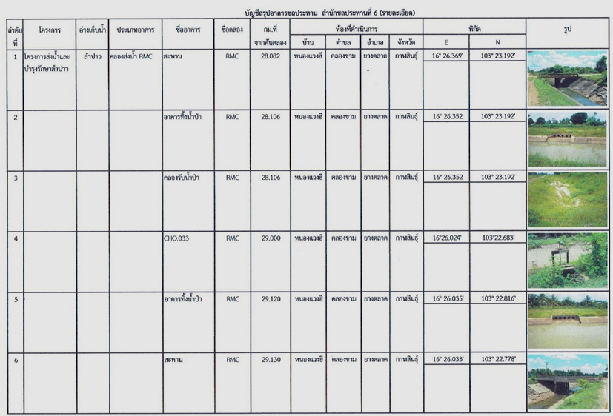
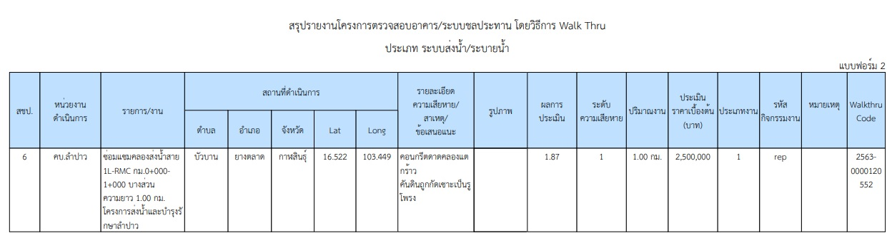
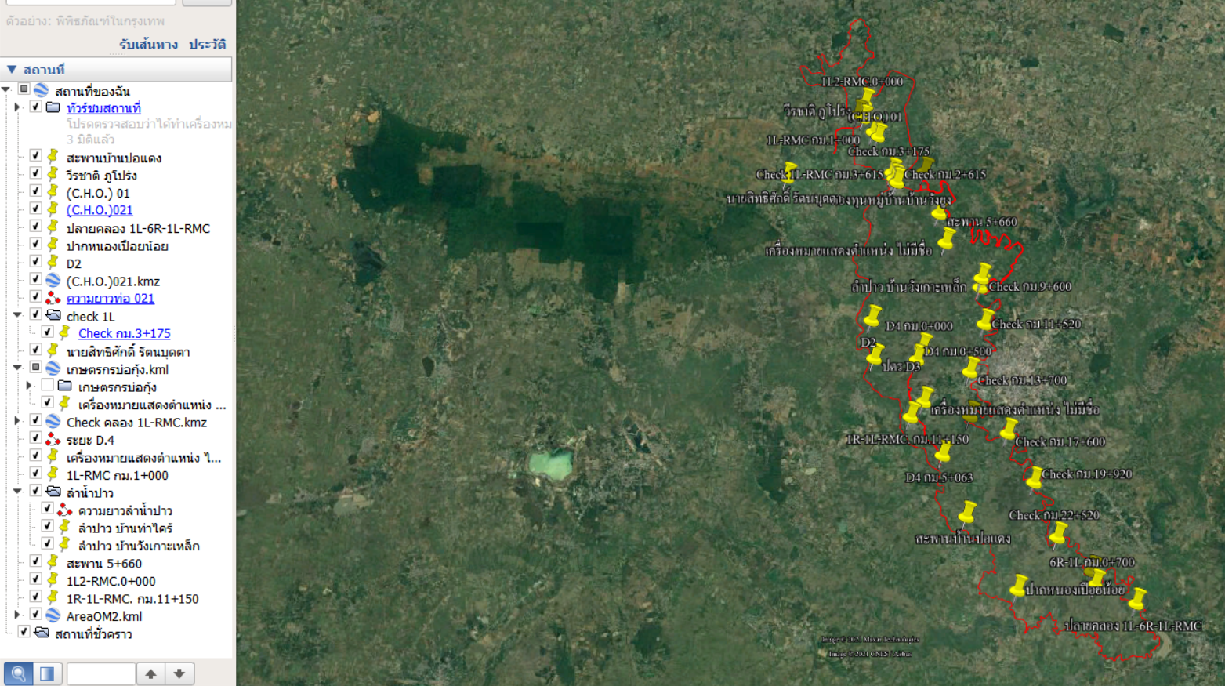
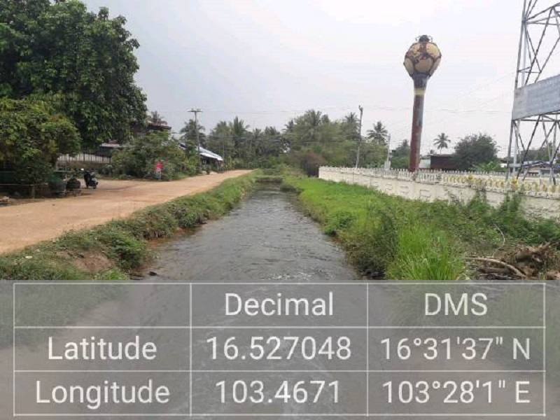
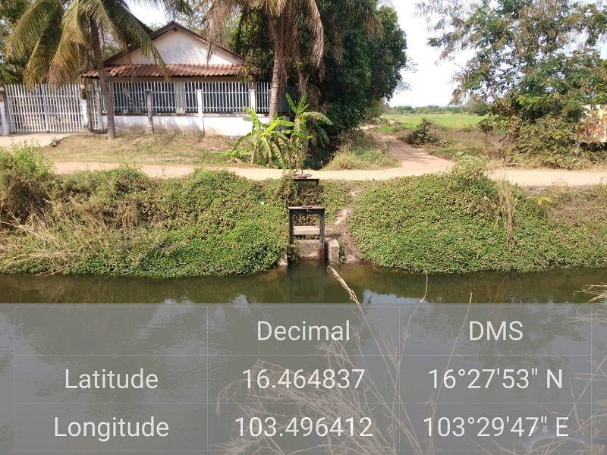
การดำเนินการจัดทำบันทึกประวัติการตรวจสอบสภาพและการบำรุงรักษาอาคารชลประทาน
การจัดทำบันทึกประวัติ การตรวจสอบสภาพอาคารชลประทาน
จัดเก็บข้อมูล อาคารชลประทาน พร้อมรูปถ่าย และพิกัดทางภูมิศาสตร์ เพื่อสะดวกต่อการสืบค้นข้อมูล
สำรวจสภาพความเสียหายของระบบชลประทาน แล้วบันทึกตามแบบฟอร์ม สำรวจโดยวิธี Walk thru และในรูปแบบ ระบบ GIS
Notes:
1เพื่อให้ทราบถึงจุดที่อาคารชลประทานและระบบส่งน้ำเกิดความเสียหาย และสามารถเสนอคำขอตั้งงบประมาณเพื่อใช้ในการปรับปรุง/ซ่อมแซม ให้อาคารชลประทานพร้อมใช้งาน
2การทำบันทึกประวัติการตรวจสอบสภาพและการบำรุงรักษาอาคารชลประทาน ถ้ามีประวัติงานซ่อมควรใส่ด้วย
walk thru ทําแล้วได้อะไร สํารวจช่วงไหน เป็นการนําความ รูปด้านเทคโนโลยีมาใช้ในการปฏิบัติงาน

Slide 9
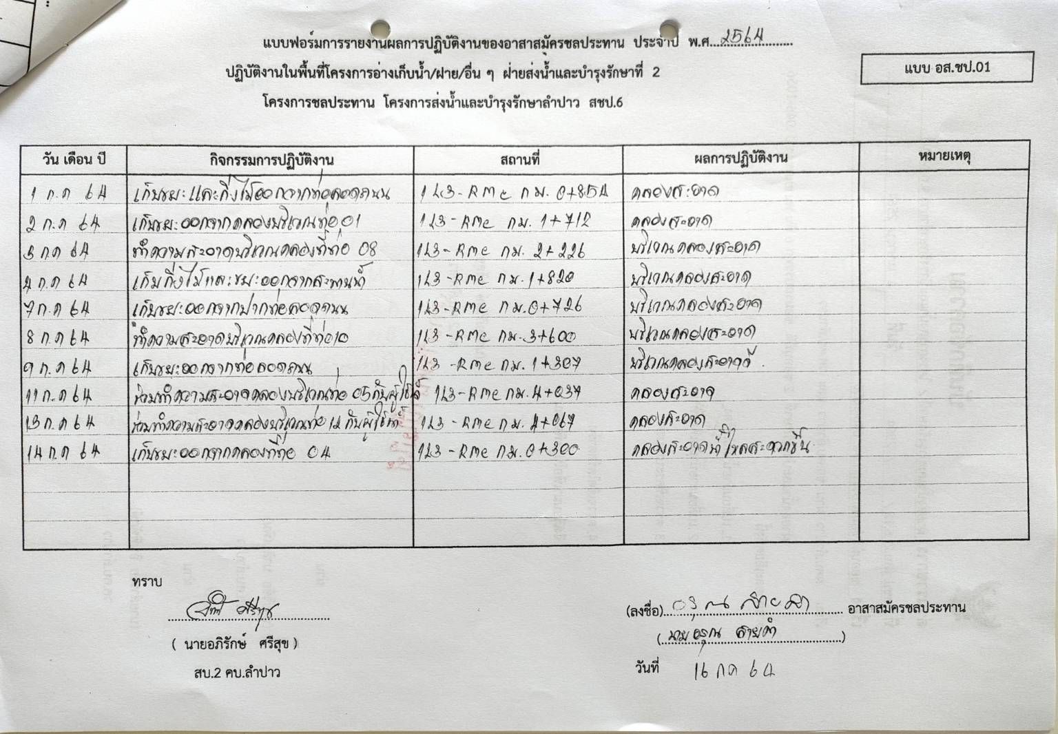
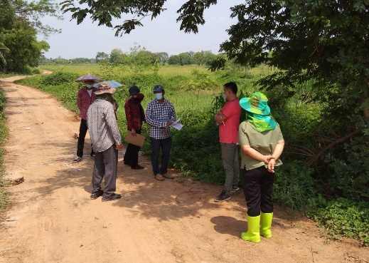
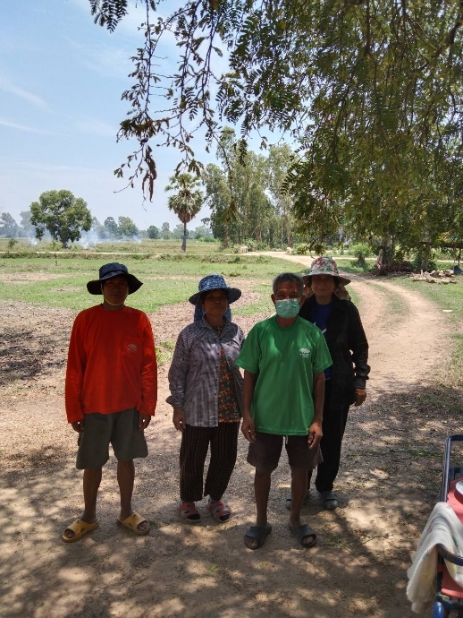
การติดตามการรายงานของพนักงานส่งน้ำและเจ้าหน้าที่อาสาสมัครชลประทาน
Notes:
การติดตามการรายงานของพนักงานส่งน้ำและเจ้าหน้าที่อาสาสมัครชลประทาน

Slide 10
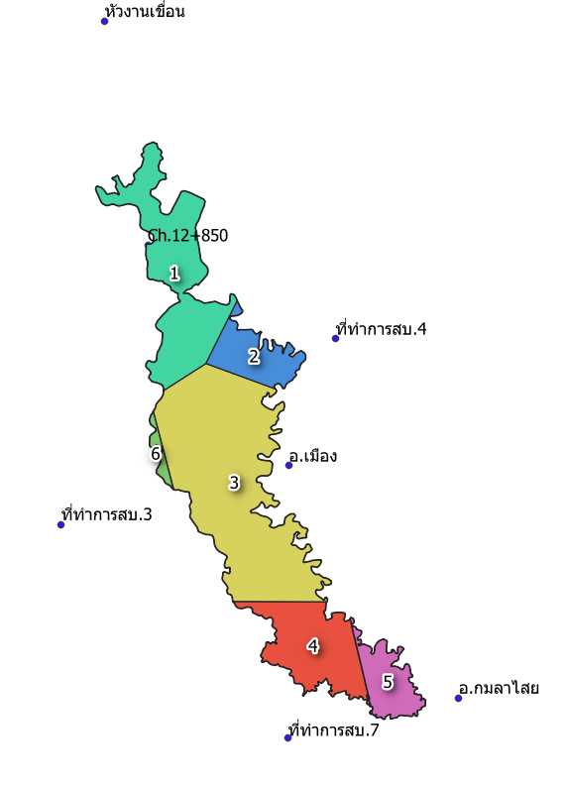
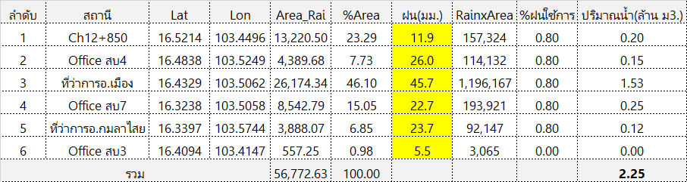
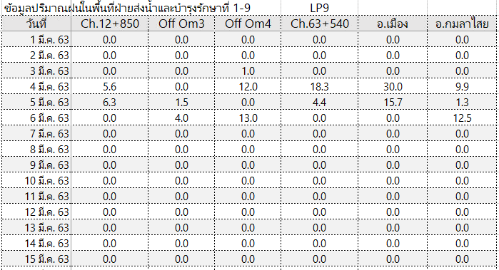
แสดงการจัดเก็บ,คำนวณปริมาณฝนในเขตพื้นที่ฝ่ายฯ โดยวิธี Thiessen Polygon
Notes:
ทําเพื่อ? ... เชนสําหรับบริหารจัดการนํ้าในฝาย
เพื่อใหมีความเหมาะสมกับความตองการนํ้าของ
พืช ,และใชในการคํานวณหาประสิทธิภาพ

Slide 11
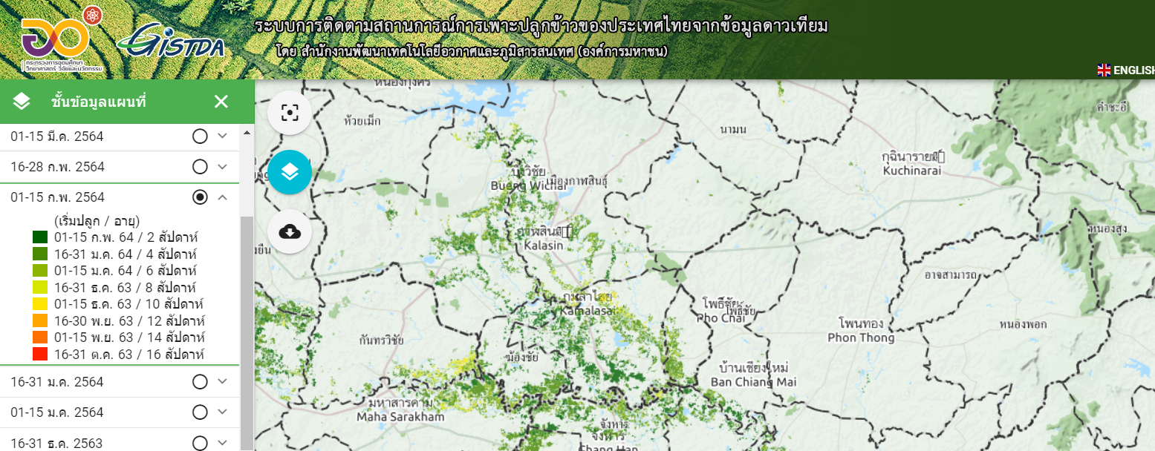
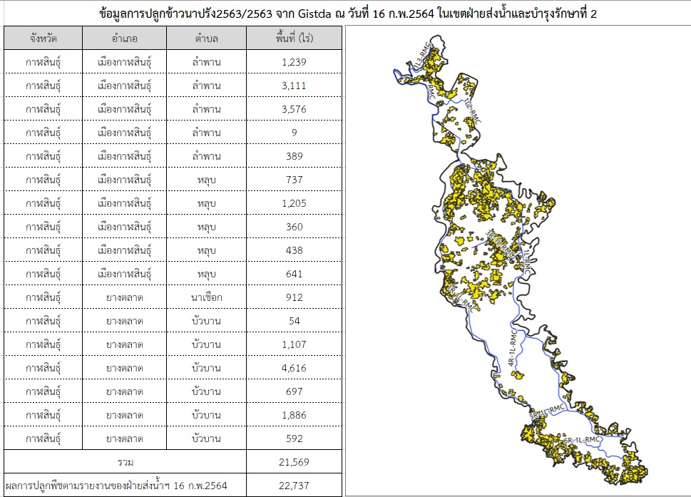
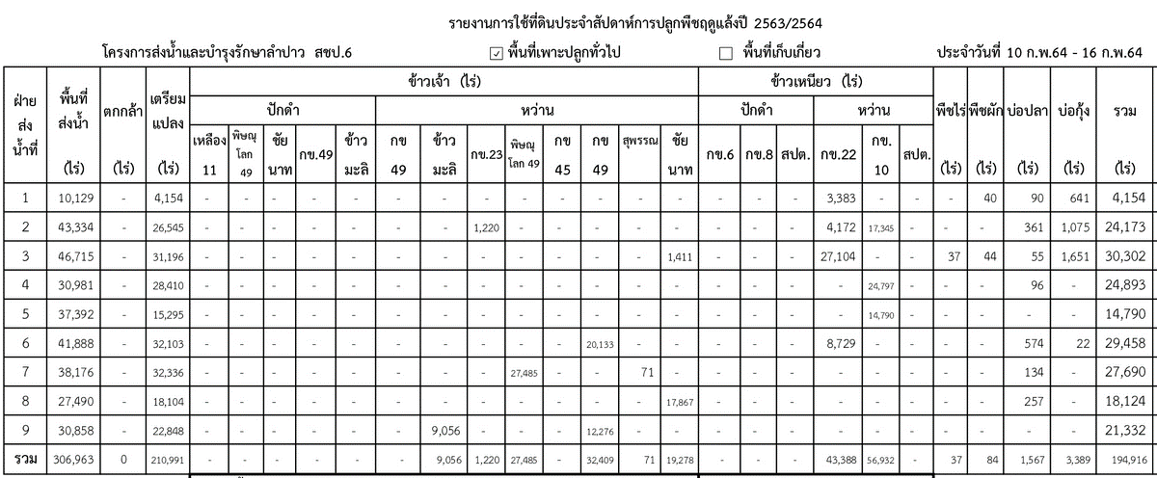
รวมข้าวนาปรัง = 22,737 ไร่
การตรวจสอบรายงานพื้นที่เพาะปลูกพืชฝ่ายส่งน้ำฯที่ 2กับข้อมูลของ Gistda
Notes:
เปนการตรวจสอบ,ตรวจทาน กับขอมูลฝายฯ ที่จนท.ไปสํารวจมา โดยอางอิงจากแหลงที่เชื่อถือได

Slide 12
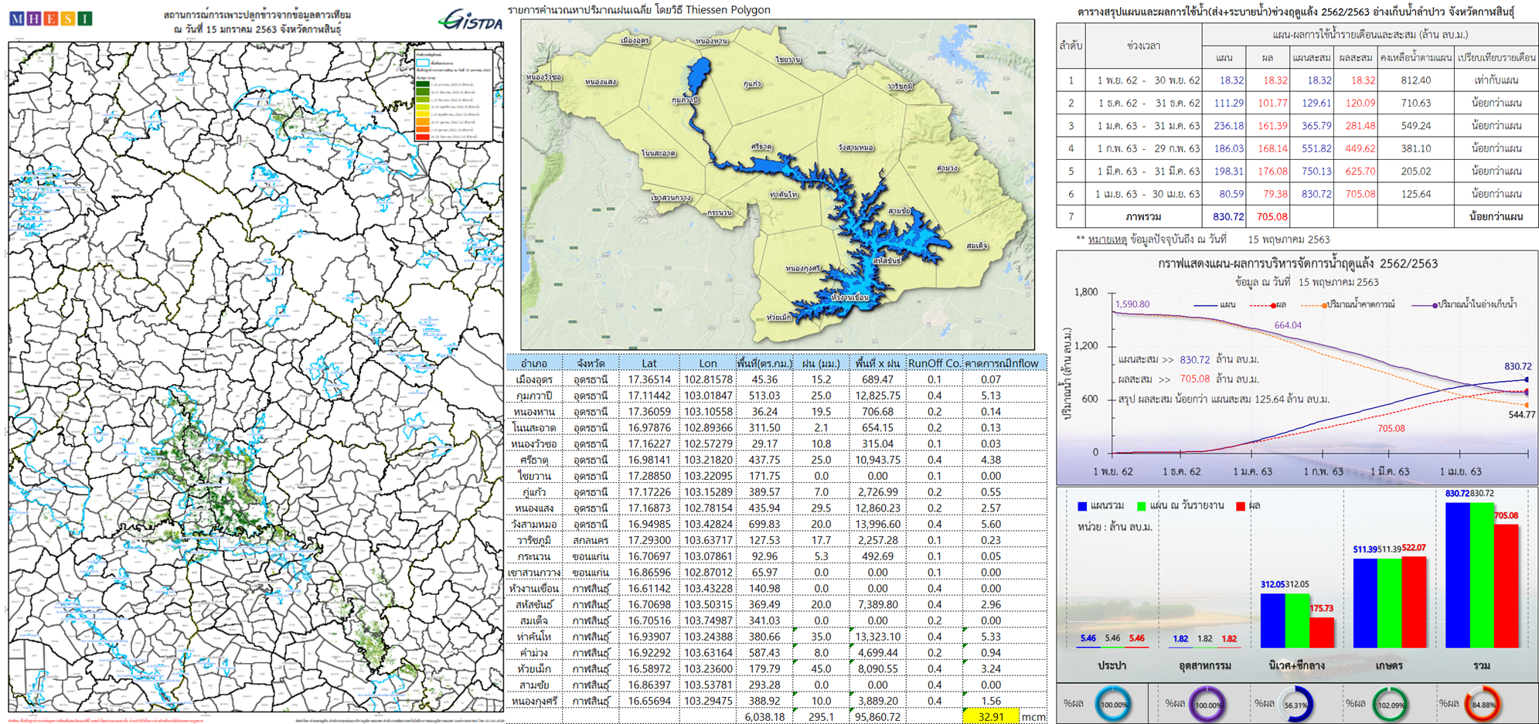
ตัวอย่างข้อมูลและเทคโนโลยีที่ใช้ในการวิเคราะห์ วางแผน

Slide 13
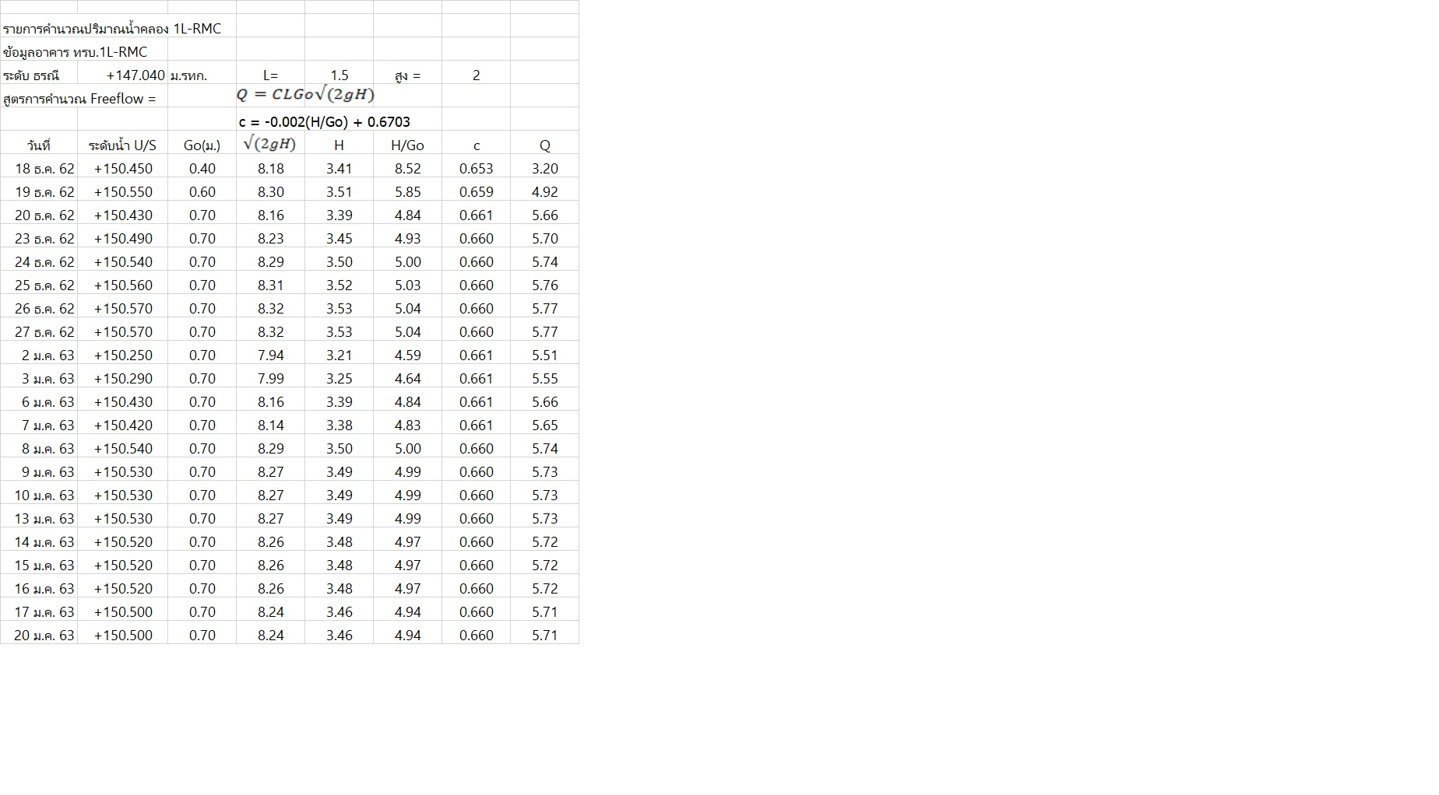
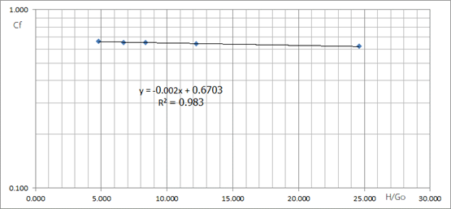
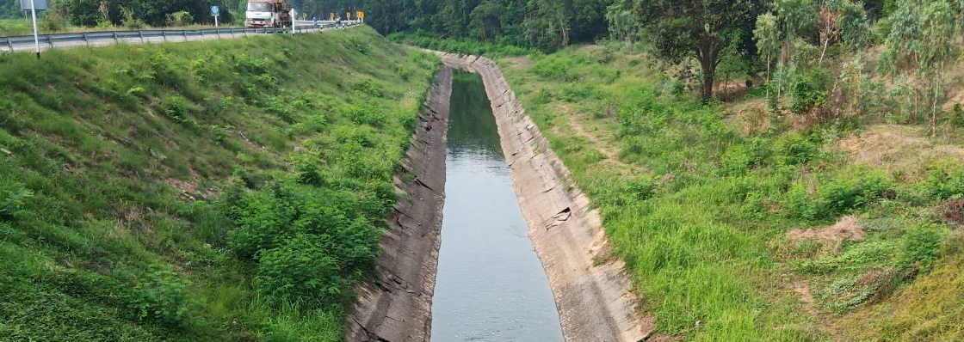
ข้อมูลการคำนวณน้ำผ่านคลอง 1L-RMC
Notes:
ใชสูตรมาจากการดําเนินการของศูนยอุทกฯ
เพื่อคํานวณหาปริมาณนํ้า เพื่อใชในการบริหารจัดการนํ้า
ของฝายฯ

Slide 14
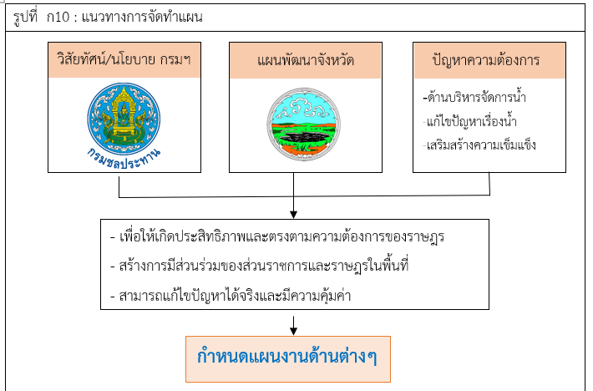
วิธีการ/กระบวนการจัดทำแผนงานโครงการ
Notes:
1.กรมชลประทานเป็นองค์กรอัจฉริยะ ที่มุ่งสร้างความมั่นคงด้านน้ำ (Water Security) เพื่อเพิ่มคุณค่าการบริการ ภายในปี 2580
2. ส่งเสริมและพัฒนาการผลิต การแปรรูป อาหารปลอดภัยแบบครบวงจร

Slide 15
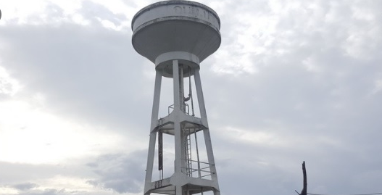
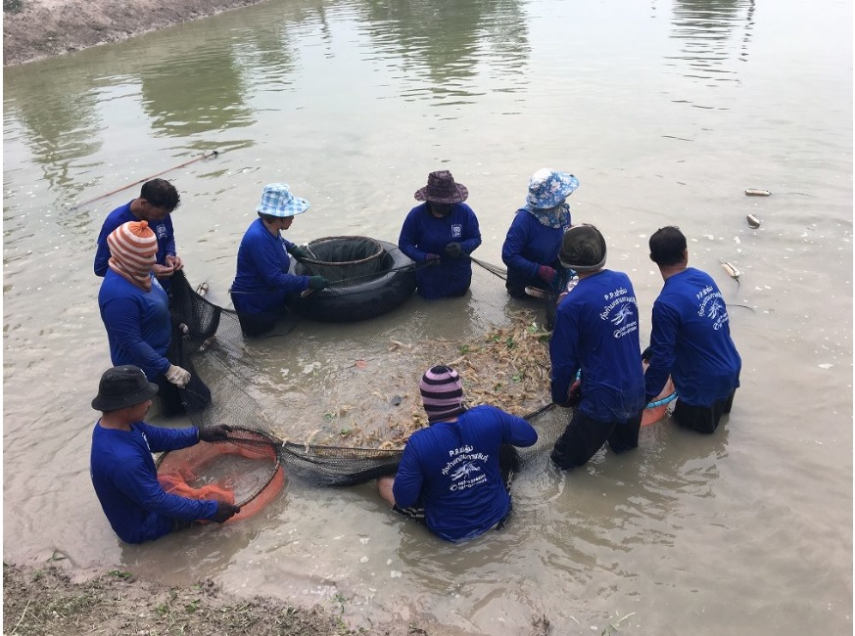
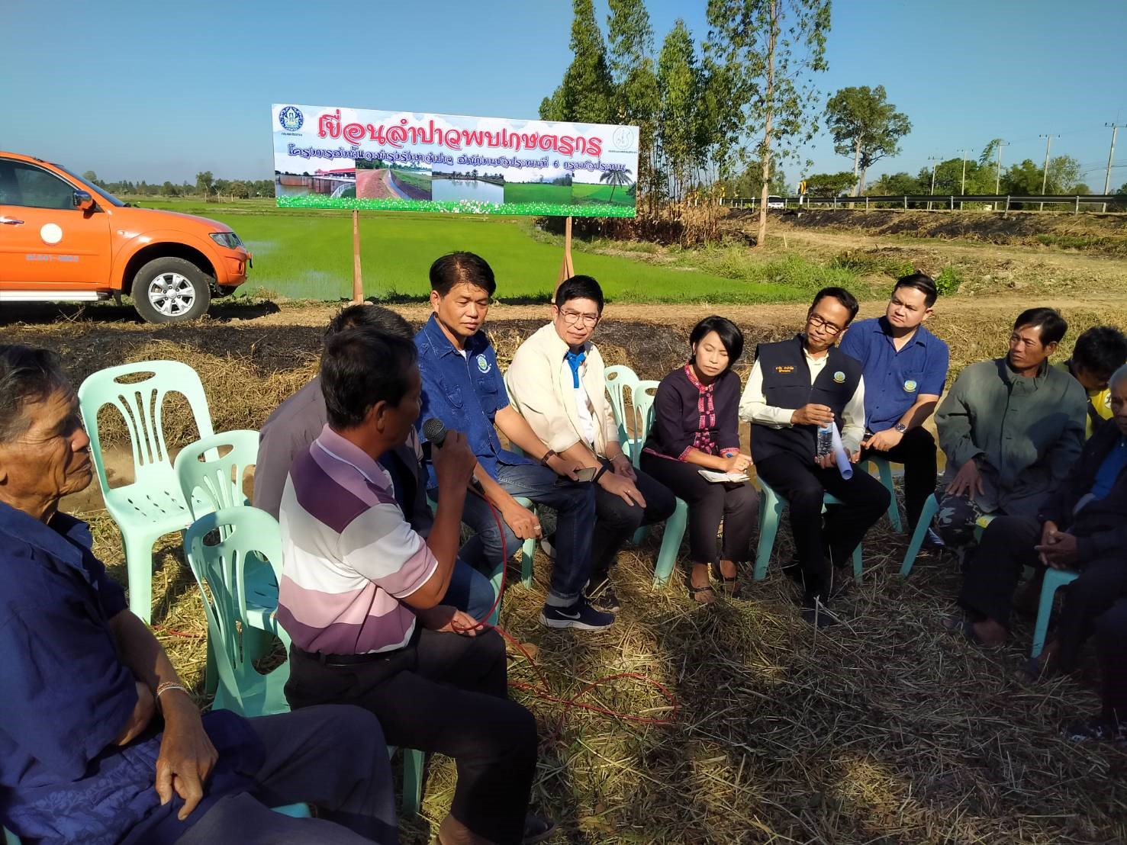
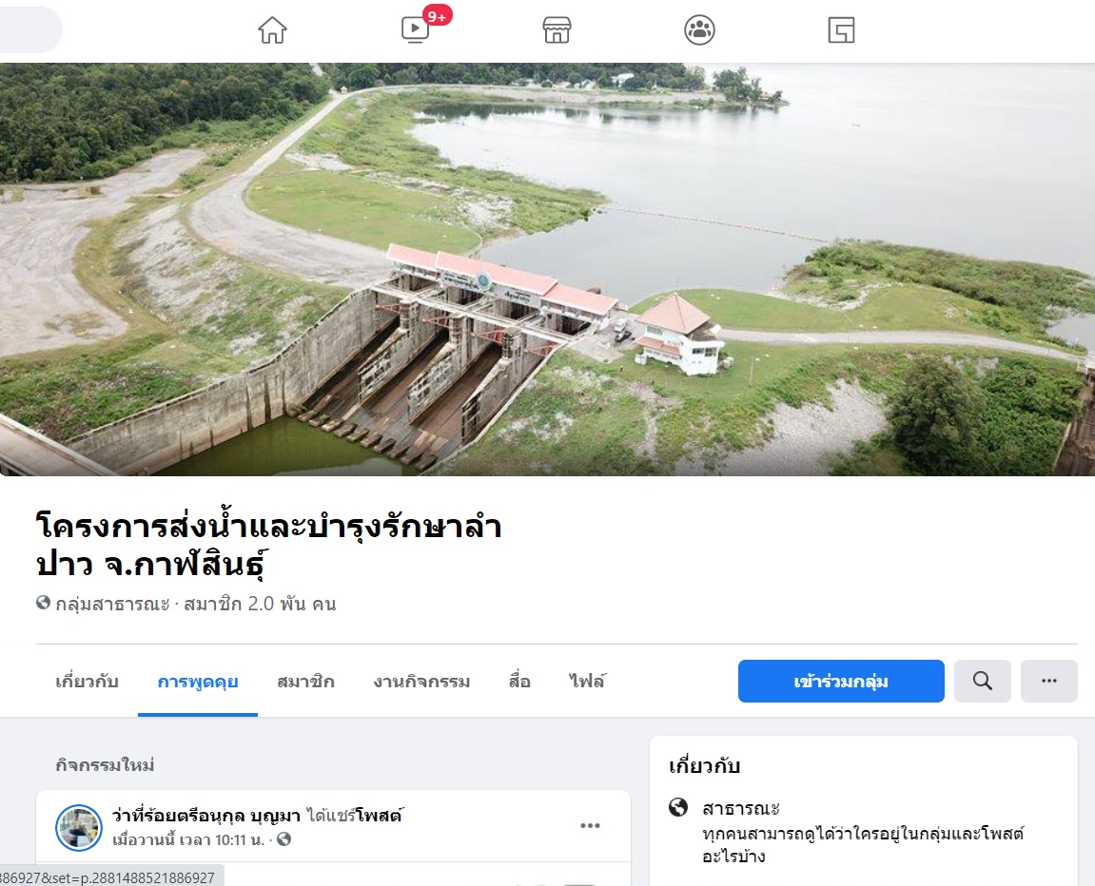
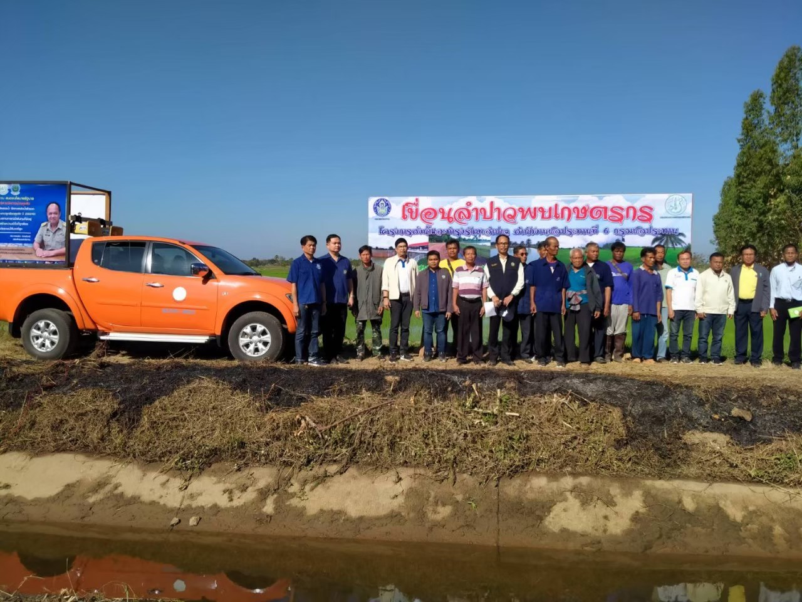
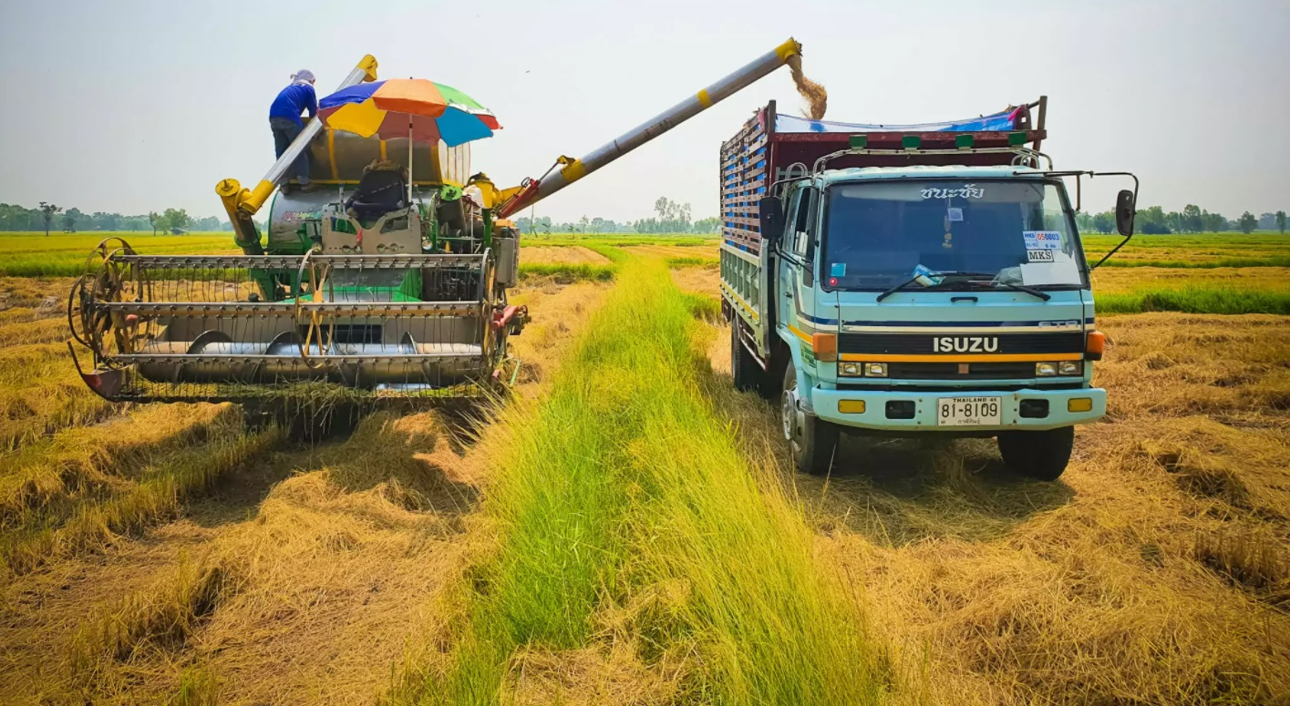
การจำแนกกลุ่มผู้รับบริการ ผู้มีส่วนได้ส่วนเสีย การกำหนดช่องทางในการรับรู้และวางแนวทางในการตอบสนองความต้องการของผู้รับบริการและผู้มีส่วนได้ส่วนเสีย
เกษตรผู้ใช้น้ำ
ประปา
ประชาชนทั่วไป
เกษตรกรทำนา
เกษตรกรผู้เลี้ยงกุ้ง
Notes:
กุ้ง 200 ราย 1075 ไร่ ข้าว ข้าว 42,259 ไร่ ประปา 5 แห่ง

Slide 16
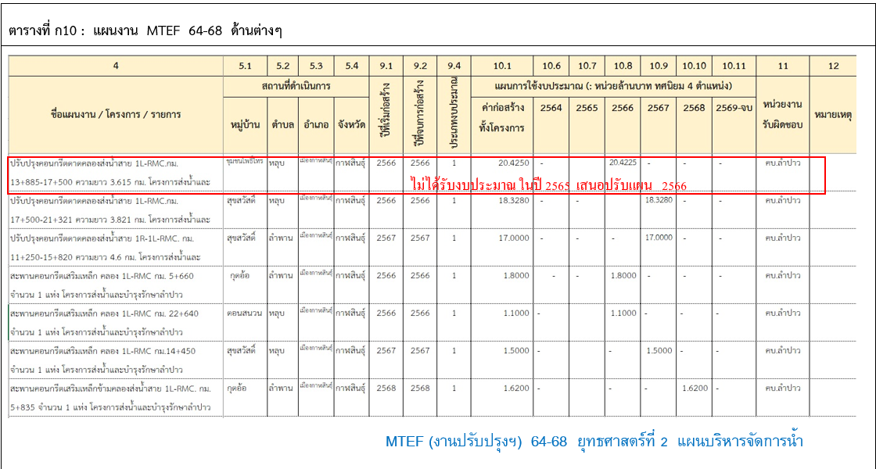
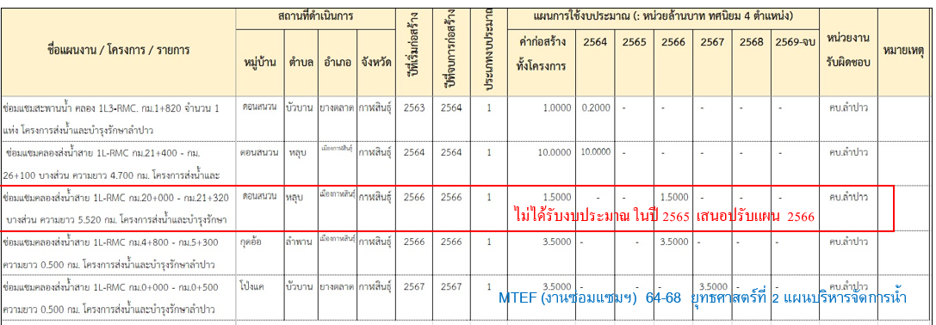
Notes:
ฝายไดมองแนวทางการแกไขปญหาทั้งระยะสั้น กลาง
ยาว เพื่อแกปญหาอยางยั่งยืน และมีความเหมาะสมกับ
สภพาปจจุบัน เชนการจัดทําแผน MTEF

Slide 17
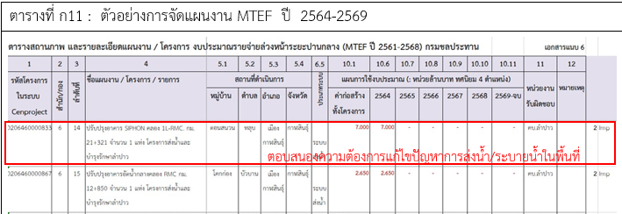
วิธีการ/กระบวนการจัดทำแผนงาน
การจัดลำดับความสำคัญในการแก้ไขปัญหาและการจัดสรรงบประมาณ
การแก้ไขปัญหาเร่งด่วนจากอุทกภัย/ภัยแล้งในพื้นที่
ตอบสนองความต้องการแก้ไขปัญหาการส่งน้ำ/ระบายน้ำในพื้นที่
สนับสนุนแผนงานตามนโยบายตามภารกิจของกรมฯ/จังหวัด
การพัฒนาองค์กรผู้ใช้น้ำชลประทาน/เจ้าหน้าที่บุคคลากร

Slide 18
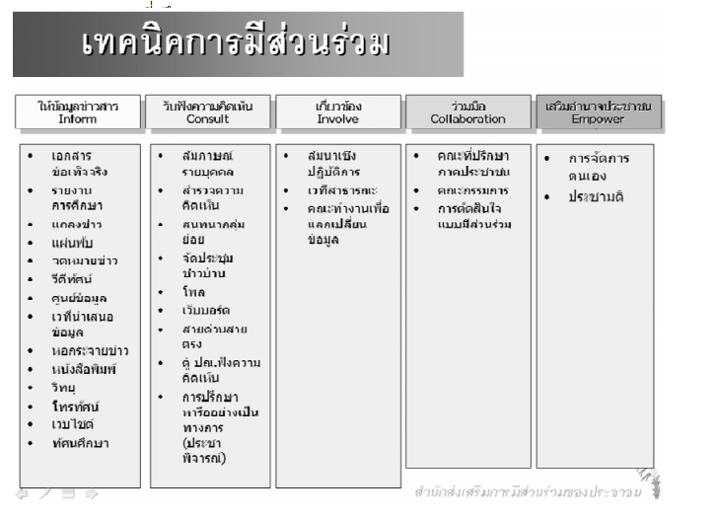
เทคนิคการมีส่วนร่วมที่เน้นการรับฟังความคิดเห็น เป็นการสื่อสารสองทาง
การเข้าถึงกลุ่มผู้ใช้น้ำทั้งเกษตรกรผู้ปลูกข้าว เกษตรกรผู้เลี้ยงกุ้ง ผู้ได้รับผลกระทบในพื้นที่ฝ่ายฯ
ปรับปรุงแนวทางการปฏิบัติงาน และ ตอบสนองผู้รับบริการ
กลุ่มผู้ใช้น้ำ
Notes:
ควรอธิบาย ใชวิธีใดมากที่สุด เพราะ? แลวมีผลตอบกลับอยางไร

Slide 19
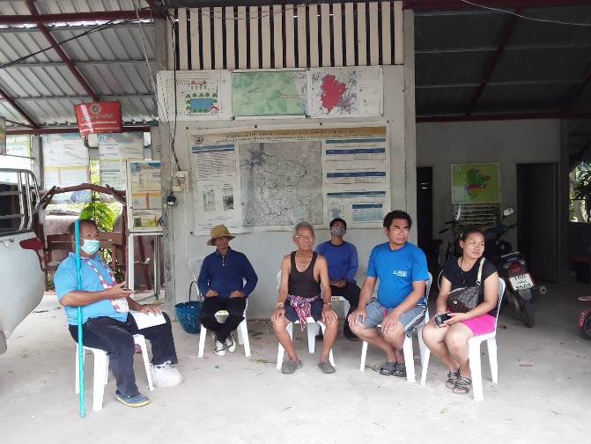
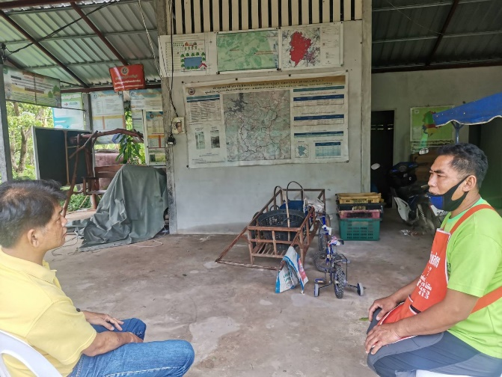
ติดตาม เยี่ยมเยียน เกษตรกรโครงการเกษตรทฤษฎีใหม่
การสนับสนุนงบประมาณให้แก่เกษตรแปลงใหญ่
ชื่อแปลง | ชนิดสินค้า | ตำบล | อำเภอ | แปลงใหญ่ปี | โครงการฯ | คลอง
กลุ่มนาแปลงใหญ่ตำบลลำพาน | ข้าว | ลำพาน | เมือง | 2559 | ลำปาว | 1L-RMC
แปลงใหญ่ไม้ดอกประดับ | ไม้ดอก | ลำพาน | เมือง | 2562 | ลำปาว | 1R-1L-RMC
ที่ | ชื่อโครงการ | หมู่บ้าน | ตำบล | ปีที่ก่อสร้าง | งบ ประ มาณ(ล้าน) | สนับสนุนแปลงใหญ่
1 | งานซ่อมแซมคอนกรีตดาดคลองส่งน้ำสาย 1L-RMC กม.6+020-6+800 | กุดอ้อ | ลำพาน | 2563 | 3.3 | กลุ่มนาแปลงใหญ่ตำบลลำพาน
2 | งานซ่อมแซมคอนกรีตดาดคลองส่งน้ำสาย 3R-1L-RMC กม.0+000 - 1+550 | ทุ่งสว่าง | ลำพาน | 2563 | 1.8 | แปลงใหญ่ไม้ดอกประดับ
เกษตรแปลงใหญ่และแผนงานจัดหาแหล่งน้ำสนับสนุน

Slide 20
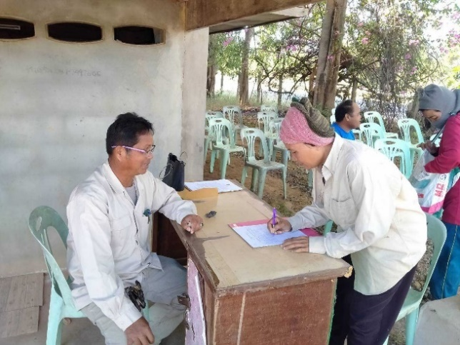
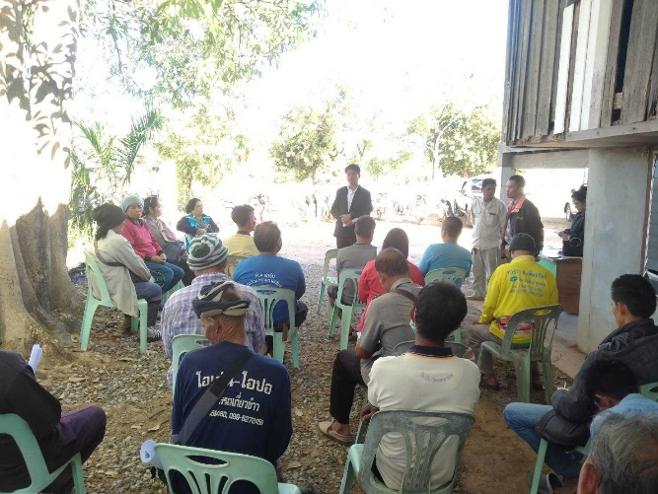
แผนเตรียมการเพาะปลูกการส่งน้ำฤดูแล้ง 63/64
Notes:
ตัวอย่าง เป็นการถ่ายทอดนโยบาย,แนวทางดําเนินการในระดับพื้นที่ เพื่อสริางความเข้าใจ

Slide 21
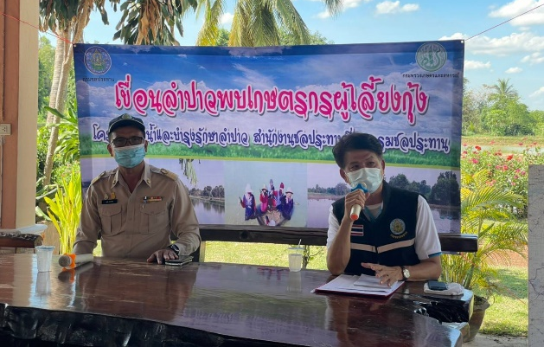
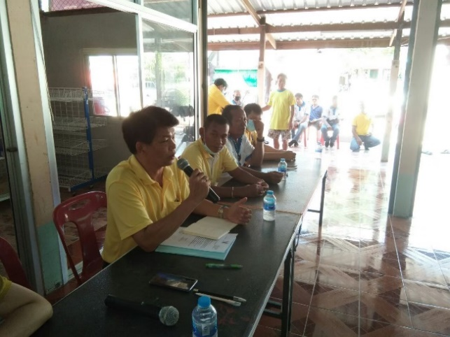
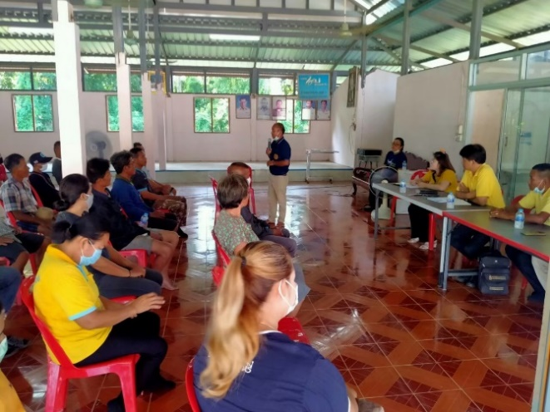



การรับฟังปัญหาในพื้นที่ในช่วงการติดตามการส่งน้ำและการปลูกพืช หรือตามเรื่องร้องขอต่าง ๆ
การประชุมเกษตรกรผู้เลี้ยงกุ้งในช่วงปิดน้ำ เพื่อเป็นการประชาสัมพันธ์ และรับทราบผลการส่งน้ำ
การรับฟังความคิดเห็นจากผู้รับบริการ/ผู้ใช้น้ำชลประทาน
สภาพน้ำปลายคลอง 1L-RMC และการออกติดตามน้ำ
Notes:
การรับฟังปัญหา ไม่ใช้ผู้รับบริการประสานมา
แล้วจึงไป แต่ฝ่ายได้ทํางานเชิงรุก โดยการออก
พบปะอย่างสมํ่าเสมอ ถ้าพบปัญหาอุปสรรคจะ
แก้ไขปัญหาอย่างทันที

Slide 22
การบริหารจัดการน้ำ
Notes:
หมวด3 500 คะแนน ให้ความสําคัญให้มาก
หัวขอ พัฒนา เปนการนําความเขาใจ การเขาถึงจาก หมวด 1,2 มากําหนด
แนวทางในการดําเนินการของฝ่าย เพื่อใหผูรับบริการไดรับประโยชนและพึงพอ
ใจ โดยฝายฯ ไดใชแนวทาง ,คูมือการปฏิบัติงาน,โปรแกรมของกรมชลประทาน
มาใชในการปฏิบัติงาน

Slide 23








การบริหารจัดการน้ำ
น้ำต้นทุนต้นฤดู
วิเคราะห์ปริมาณน้ำ/วางแผนบริหารจัดการ
จัดลำดับความสำคัญ
วางแผนบริหารจัดการน้ำ
ประชาสัมพันธ์/สร้างการรับรู้
ส่งน้ำตามแผน/ติดตาม
สรุปผล
หาความต้องการน้ำ
รายฤดู/รายสัปดาห์/รายวัน
คณะกรรมการJMC/
กลุ่มย่อย/วิทยุ/Social
ประชุมประจำสัปดาห์
วัดน้ำ/ปรับแก้
สรุปผลการใช้น้ำ/ประสิทธิภาพ/ผลผลิตและมูลค่า
สถิติข้อมูล-นโยบาย-ความต้องการ
ผู้รับผิดชอบ>>
ผคบ./จน.คบ./สบ.คบ
ผคบ./จน.คบ.
ผคบ./จน.คบ./สบ.คบ.
ผคบ./จน.คบ./สบ.คบ.
จน.คบ./สบ.คบ.
รอบเวลา>>
ก่อนฤดูกาลส่งน้ำ
ก่อนฤดูกาลส่งน้ำ
ก่อนฤดูกาลส่งน้ำ
ทุกวันพฤหัส ช่วงส่งน้ำ
หลังฤดูกาลส่งน้ำ

Slide 24







การวิเคราะห์ วางแผน จากสถิติข้อมูลและเทคโนโลยี
ฐาน
ข้อมูล
ตรวจสอบ/Update
กำหนดผู้รับผิดชอบ/รอบเวลา
แหล่งอ้างอิง/โปรแกรมเสริมที่เชื่อถือได้
วางแผน/ตัดสินใจ
แผนบริหารจัดการน้ำรายฤดู
แผนระบายน้ำช่วงวิกฤต
กำหนดช่วงเวลาในการบริหารจัดการโครงการ

Slide 25



คำนวณปริมาณน้ำต้นทุนในการจัดสรรน้ำหรือการระบายน้ำในแต่ละฤดูกาล
แผนการใช้น้ำอ่างเก็บน้ำ
สถานการน้ำของเขื่อน
ประชุมจัดสรรน้ำ
Notes:
ในแตฤดูกาล กอนถึงชวงการสงนํ้า โครงการฯ จะจัดประชุมฝายสงนํ้า เพื่อกําหนดแนวทางการเพาะ
ปลูกพืชและการบริหารจัดการนํ้ารายฤดู ตามศักยภาพนํ้าตนทุนที่มี โดยในฤดูฝนจะมีการเพาะปลูก
พืชเต็มพื้นท

Slide 26
การนำปริมาณน้ำต้นทุนที่ได้รับมาวางแผนจัดสรรน้ำ/ระบายน้ำ
ซึ่งช่วงเวลาในการเพาะปลูกที่เหมาะสม
การปลูกพืชฤดูฝน อยู่ในช่วงเดือนมิถุนายน ถึง เดือนพฤศจิกายน
การปลูกพืชฤดูแล้ง อยู่ในช่วงเดือนธันวาคม ถึง เดือนเมษายน
ปฏิทินการปลูกพืช โครงการส่งน้ำและบำรุงรักษาลำปาว
Notes:
เมื่อรับทราบแนวทางการบริหารจัดการนํ้า แลวฝายจะคํานวณหาพื้นที่การเพาะปลูกพืชใหเหมาะสมกับนํ้าตนทุน โดยใชโปรแกรม ROS กรมชลประทาน
และนํามาวางแผนรายฤดูกาล/รายสัปดาห เพื่อเปนแนวทางในการบริหารจัดการนํ้าและการติดตามของฝาย

Slide 27

การนำปริมาณน้ำต้นทุนที่ได้รับมาวางแผนจัดสรรน้ำ/ระบายน้ำ
แนวทางการกำหนดพื้นที่เพาะปลูก
Notes:
เมื่อทราบปริมาณน้ำต้นทุนที่มีของโครงฯ ฝ่ายส่งน้ำฯ จะนำมาวางแผนจัดสรร กำหนดพื้นที่เพาะปลูกตามศักยภาพของน้ำต้นทุนในกิจกรรมต่าง สำรวจข้อมูลความต้องการใช้น้ำของผู้ใช้น้ำก่อนส่งน้ำ การสำรวจศักยภาพในการระบายน้ำในลำน้ำที่รับผิดชอบ ฤดูฝนเต็มพื้นที่ส่งน้ำ จำนวน 43,334 ไร่ (เต็มพื้นที่) ฤดูแล้ง จะกำหนดประมาณ 60% ของพื้นที่ หรือตามปริมาณน้ำที่ได้รับการจัดสรรจากโครงการส่งน้ำและบำรุงรักษาลำปาว และจากผลการประชุมความต้องการเพาะปลูกพืชของกลุ่มผู้ใช้น้ำ พื้นที่บ่อกุ้ง ประมาณ 1,075
เนื่องจากพื้นที่ฝายฯ ชวงปลายคลอง กม. 24 จะเปนพื้นที่รับนํ้าไม
สะดวก หากเกิดกรณีฝนทิ้งชวง อาจจะทําใหมีปริมาณนไมเพียงพอ
ฝายฯ ไดวางแนวทางในการเสนอแผนของรับการสนับสนุนเครื่อง
สูบนํ้าเพื่อชวยเหลือ.....

Slide 28



การคำนวณน้ำต้นทุนในการจัดสรรน้ำ
ปริมาณน้ำที่ได้รับการจัดสรรตามแผน
โปรแกรม ROS มาใช้ในการตรวจสอบและประเมินปริมาณน้ำของฝ่าย
การวางแผนการจัดสรรน้ำรายสัปดาห์

Slide 29

 |  |  | ผลผลิตกุ้งก้ามกรามที่จะออกจำหน่ายในแต่ละเดือน ตามช่วงอายุการเลี้ยง ปี พ.ศ. 2563 |  |  |  |  |  |  |  |  |  |  |  | หน่วย : ตัน
ชนิดสินค้า | อำเภอ | จำนวนเกษตรกร | เนื้อที่เลี้ยง | ปริมาณผลผลิตทั้งปี | ม.ค. | ก.พ. | มี.ค. | เม.ย. | พ.ค. | มิ.ย. | ก.ค. | ส.ค. | ก.ย. | ต.ค. | พ.ย. | ธ.ค.
กุ้งก้ามกราม | ยางตลาด | 993 | 3,276 | 1,177 | 170 | 72 | 64 | 172 | 83 | 71 | 70 | 95 | 70 | 90 | 105 | 115
 | เมืองกาฬสินธุ์ | 87 | 719 | 213 | 27 | 12 | 14 | 30 | 15 | 13 | 12 | 18 | 12 | 15 | 20 | 25
 | รวมทุกอำเภอ | 1,080 | 3,995 | 1,390 | 197 | 84 | 78 | 202 | 98 | 84 | 82 | 113 | 82 | 105 | 125 | 140
 | มูลค่าผลผลิต (ล้านบาท) |  | @250 บาท/กก. |  | 49.25 | 21.00 | 19.50 | 50.50 | 24.50 | 21.00 | 20.50 | 28.25 | 20.50 | 26.25 | 31.25 | 35.00
 |  |  |  |  |  |  |  |  |  |  |  | ที่มา : สำนักงานประมงจังหวัดกาฬสินธุ์
Notes:
เรื่องนี้ใหเน้น กลาวนําว่าเกิดอะไรขึ้น (สถานการณ์โควิด มีพรก.ฉุกเฉินห้ามขนส่ง,...) ทําให้เกิดปัญหากับกุ้งที่จะขายในช่วงสงกรานต์ ไม่สามารถขายได รวมทั้งอยูในชวง
ปดการสงนํ้าฤดูแลงจะทําใหเกิดความเสียหาย หากไมมีการดําเนินการชวยเหลือจะเกิดความเสียหายอยางมาก ฝายฯไดประสานกับประมงจังหวัดขอขอมูลผลผลิตคาง รวมทั้งไดคํานวณหาปริมาณนํ้า ซึ่งฝายมีขอมูลผูเลี้ยงกุง มีการศึกษาการใชนํ้ามาแลว เพื่อเปนขอมูล,แนวทางในเบื้องตนเสนอโครงการฯ เพื่อพิจารณา

Slide 30
การนำปริมาณน้ำต้นทุนที่ได้รับมาวางแผนจัดสรรน้ำ/ระบายน้ำ
แนวทางการกำหนดพื้นที่เพาะปลูก
Notes:
เมื่อทราบปริมาณน้ำต้นทุนที่มีของโครงฯ ฝ่ายส่งน้ำฯ จะนำมาวางแผนจัดสรร กำหนดพื้นที่เพาะปลูกตามศักยภาพของน้ำต้นทุนในกิจกรรมต่าง สำรวจข้อมูลความต้องการใช้น้ำของผู้ใช้น้ำก่อนส่งน้ำ การสำรวจศักยภาพในการระบายน้ำในลำน้ำที่รับผิดชอบ ฤดูฝนเต็มพื้นที่ส่งน้ำ จำนวน 43,334 ไร่ (เต็มพื้นที่) ฤดูแล้ง จะกำหนดประมาณ 60% ของพื้นที่ หรือตามปริมาณน้ำที่ได้รับการจัดสรรจากโครงการส่งน้ำและบำรุงรักษาลำปาว และจากผลการประชุมความต้องการเพาะปลูกพืชของกลุ่มผู้ใช้น้ำ พื้นที่บ่อกุ้ง ประมาณ 1,075
เนื่องจากพื้นที่ฝายฯ ชวงปลายคลอง กม. 24 จะเปนพื้นที่รับนํ้าไม
สะดวก หากเกิดกรณีฝนทิ้งชวง อาจจะทําใหมีปริมาณนไมเพียงพอ
ฝายฯ ไดวางแนวทางในการเสนอแผนของรับการสนับสนุนเครื่อง
สูบนํ้าเพื่อชวยเหลือ.....

Slide 31








การนำปริมาณน้ำต้นทุนที่ได้รับมาวางแผนจัดสรรน้ำให้เกษตรกรผู้เลี้ยงกุ้ง
1,154,402
โดยปกติจะมีการเลี้ยงกุ้งประมาณ 2 รอบ/ปี ตามช่วงการส่งน้ำของโครงการฯ แต่ปัจจุบันได้มีการปรับเปลี่ยนในเกษตรกรบางรายที่จะมีการเลี้ยงกุ้งให้มากขึ้นเป็น 5 รอบ/2ปี ซึ่งจะต้องมีแหล่งน้ำสำรองในพื้นที่
Notes:
นอกจากพื้นที่ทํานาแลว ในพื้นที่ฝายฯยังมีการเลี้ยงกุง ซึ่ง เปนสัตวเศรษฐกิจที่สําคัญของจังหวัด ฝายฯไดใหความสําคัญถึงแมอาจจะมีพื้นที่ไมมากนักเมื่อเทียบกับพื้นที่ทํา
นา โดยฝายฯไดศึกษาแนวทางการเลี้ยงกุง ,การใชนํ้าของ บอกุง เพื่อเปนขอมูลในการบริหารจัดการนํ้าของฝายฯ
สรุป *การเลี้ยงกุ้ง 4 เดือน จะใช้น้ำโดยประมาณ 5,376 ลบ.ม./ไร่*การเลี้ยงกุ้ง 5 เดือน จะใช้น้ำโดยประมาณ 6,912 ลบ.ม./ไร่
เป็นข้อมูลโดยการประมาณเท่านั้น โดยข้อมูลได้จากการสอบถามเกษตรผู้เลี้ยงกุ้ง แต่ยังมีเกษตรกรผู้เลี้ยงกุ้งที่มีการใช้น้ำที่แตกต่างจากตาราง ซึ่งขึ้นกับสภาพพื้นที่และวิธีการรับน้ำ เช่นการรับน้ำจากสถานีสูบน้ำด้วยไฟฟ้าซึ่งจะต้องเสียค่าใช้จ่าย อาจจะมีการใช้น้ำน้อยกว่าตารางการคำนวณ
แนวโน้มการเลี้ยงกุ้ง ปัจจุบันมีเกษตรกรเปลี่ยนจากการทำนามาเป็นการเลี้ยงกุ้งเพิ่มมากขึ้น เนื่องจากมีราคาดีกว่าข้าว เดิมมีการเลี้ยงกุ้งประมาณกม. 16+800 ของคลองส่งน้ำสายใหญ่ฝั่งขวา ปัจจุบันมีการขยายพื้นที่การเลี้ยงกุ้งในลักษณะกระจาย ซึ่งพบได้ในช่วงกม. 23+000 ,กม.28+000 และกม. 37+000 ของคลองส่งน้ำสายใหญ่ฝั่งขวา และช่วงประมาณ กม. 12 ของคลองส่งน้ำสายใหญ่ฝั่งซ้าย

Slide 32





การแจ้งข่าวสารให้ผู้ใช้น้ำทราบทั้งก่อนและระหว่างส่งน้ำ
ออกประชาสัมพันธ์แจ้งข่าวสารและจัดแผนรอบเวรการรับน้ำของเกษตรกรผู้ปลูกข้าวและผู้เลี้ยงกุ้ง
ประกาศรอบเวรการส่งน้ำ
Notes:
ทําเพื่อ? มีกี่แนวทางที่ไดทํา? ทําแลวไดอะไร...

Slide 33


แนวทางการป้องกันและบรรเทาอุทกภัยอุทกภัย
สาเหตุการเกิดน้ำท่วม
สภาพพื้นที่เป็นพื้นที่ลุ่มต่ำ
อิทธิพลของพายุ ฝนตกหนักอย่างต่อเนื่องในตัวเมืองกาฬสินธุ์ รวมทั้งพื้นที่ในเขตชลประทานได้รับผลกระทบน้ำท่วม
การเตรียมความพร้อมรับสถานการณ์
สถานการณ์ | แจ้งข่าวสารถึง | โดยวิธี
เริ่มวิกฤติ | โครงการส่งน้ำและบำรุงรักษาลำปาว ผู้นำชุมชนที่เกี่ยวข้อง สมาชิกกลุ่มผู้ใช้น้ำที่เกี่ยวข้อง | โทรศัพท์ ออกหอกระจายข่าวหมู่บ้าน ประชุมและวางแผนการช่วยเหลือ
วิกฤติ | โครงการส่งน้ำและบำรุงรักษาลำปาว หน่วยราชการที่เกี่ยวข้อง ผู้นำชุมชนที่เกี่ยวข้อง สมาชิกกลุ่มผู้ใช้น้ำที่เกี่ยวข้อง | โทรศัพท์ ออกหอกระจายข่าวหมู่บ้าน ประชุมและวางแผนการช่วยเหลือ
Notes:
หัวข้อ 3.5 การดำเนินงานป้องกันและบรรเทาภัยจากน้ำหรือสภาวะวิกฤต (น้ำท่วม/น้ำแล้ง/น้ำเสีย)

Slide 34



แผน การติดตั้งเครื่องจักร-เครื่องมือในพื้นที่เสี่ยง จังหวัดกาฬสินธุ์
จุดติดตั้งเครื่องจักร-เครื่องมือในพื้นที่เสี่ยง
หนองเปลือยน้อย บ้านดอนสนวน
ต.หลุบ อ.เมืองกาฬสินธุ์ จ.กาฬสินธุ์
สรุปแผนการติดตั้งเครื่องจักร-เครื่องมือ
หนองเปลือยน้อย บ้านดอนสนวน
ต.หลุบ อ.เมืองกาฬสินธุ์ จ.กาฬสินธุ์
1. เครื่องสูบน้ำ 1 เครื่อง
2. รถบรรทุกน้ำ ....................... คัน
3. เครื่องผลักดันน้ำ.....................เครื่อง
4. อื่นๆ ..............................
จัดทำโดย โครงการส่งน้ำและบำรุงรักษา 2

Slide 35



การบำรุงรักษาอาคารชลประทาน
การดำเนินงานบำรุงรักษาปกติ เชิงป้องกัน และกรณีเร่งด่วน
การซ่อมแซมบำรุงรักษาระบบชลประทาน ตามข้อเสนอของเกษตรกรผู้ใช้น้ำชลประทาน
การบันทึกการประเมินผลการบำรุงรักษา ประจำฤดูกาล
Notes:
อธิบาย ปกติ ป้องกัน เร่งด่วน ทําอะไร ใครทํา ความถี่

Slide 36



การนำระบบเทคโนโลยี อุปกรณ์ และสิ่งอำนวยความสะดวกมาใช้ในการปฏิบัติงาน
ด้านเทคโนโลยี
การใช้โปรแกรม AutoPlay จัดเก็บข้อมูล
การจัดทำแผนที่ผู้เลี้ยงกุ้งและปลูกข้าวในพื้นที่ฝ่ายส่งน้ำฯ 2
Notes:
อธิบายทําอะไร อย่างไร ได้ประโยชน์อย่างไร และจะทําอะไรต่อ เพื่อให้สมบูรณ์

Slide 37



วิธีการสร้างการมีส่วนร่วมกับผู้รับบริการและผู้มีส่วนได้ส่วนเสียในแต่ละฤดูกาล
การสร้างความเข้าใจกับกลุ่มผู้ใช้น้ำอย่างต่อเนื่องโดยการประชุม
การมีส่วนร่วมในการบริหารจัดการน้ำของกลุ่มบริหารและกลุ่มพื้นฐาน
กลุ่มผู้ใช้น้ำร่วมกันดูแลทำความสะอาดคลองส่งน้ำและบำรุงรักษาอาคารชลประทานให้มีสภาพดีอยู่เสมอ
Notes:
ยกตัวอย่างในกรณีปน้ําน้อยไม่สามารถเต็มพื้นที่จะทําอย่างไร>> ให้นําข้อมูลการออกดําเนินการในช่วงแล้ง63/64 ที่ออกประชาสัมพันธ์ การจัดทํา แผนที่,ระบุเกษตรกรที่ทําร่วมกับเกษตร
จังหวัดมาใส่ เพื่อให้เห็นภาพสิ่งที่ได้จากการทํา ทําแล้วได้อะไร ข้อมูลเกษตรกรในพื้นที่ ที่จะนํามาใช้งานต้อไป

